Slide 1
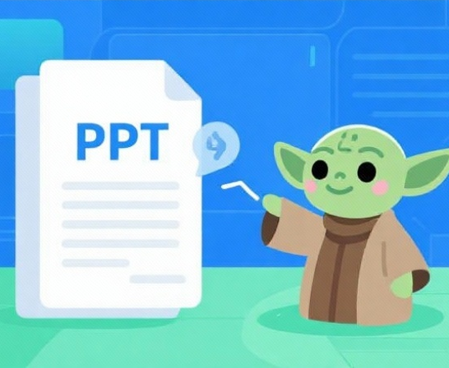
PPt Yoda 使用说明
高效创建PPT的AI助手指南

Slide 2
1
工具核心功能解析
2
PPT制作操作流程
目录
3
模板使用说明
4
管理员操作指引

Slide 3
01
工具核心功能解析
Notes:
1 工具核心功能解析

Slide 4
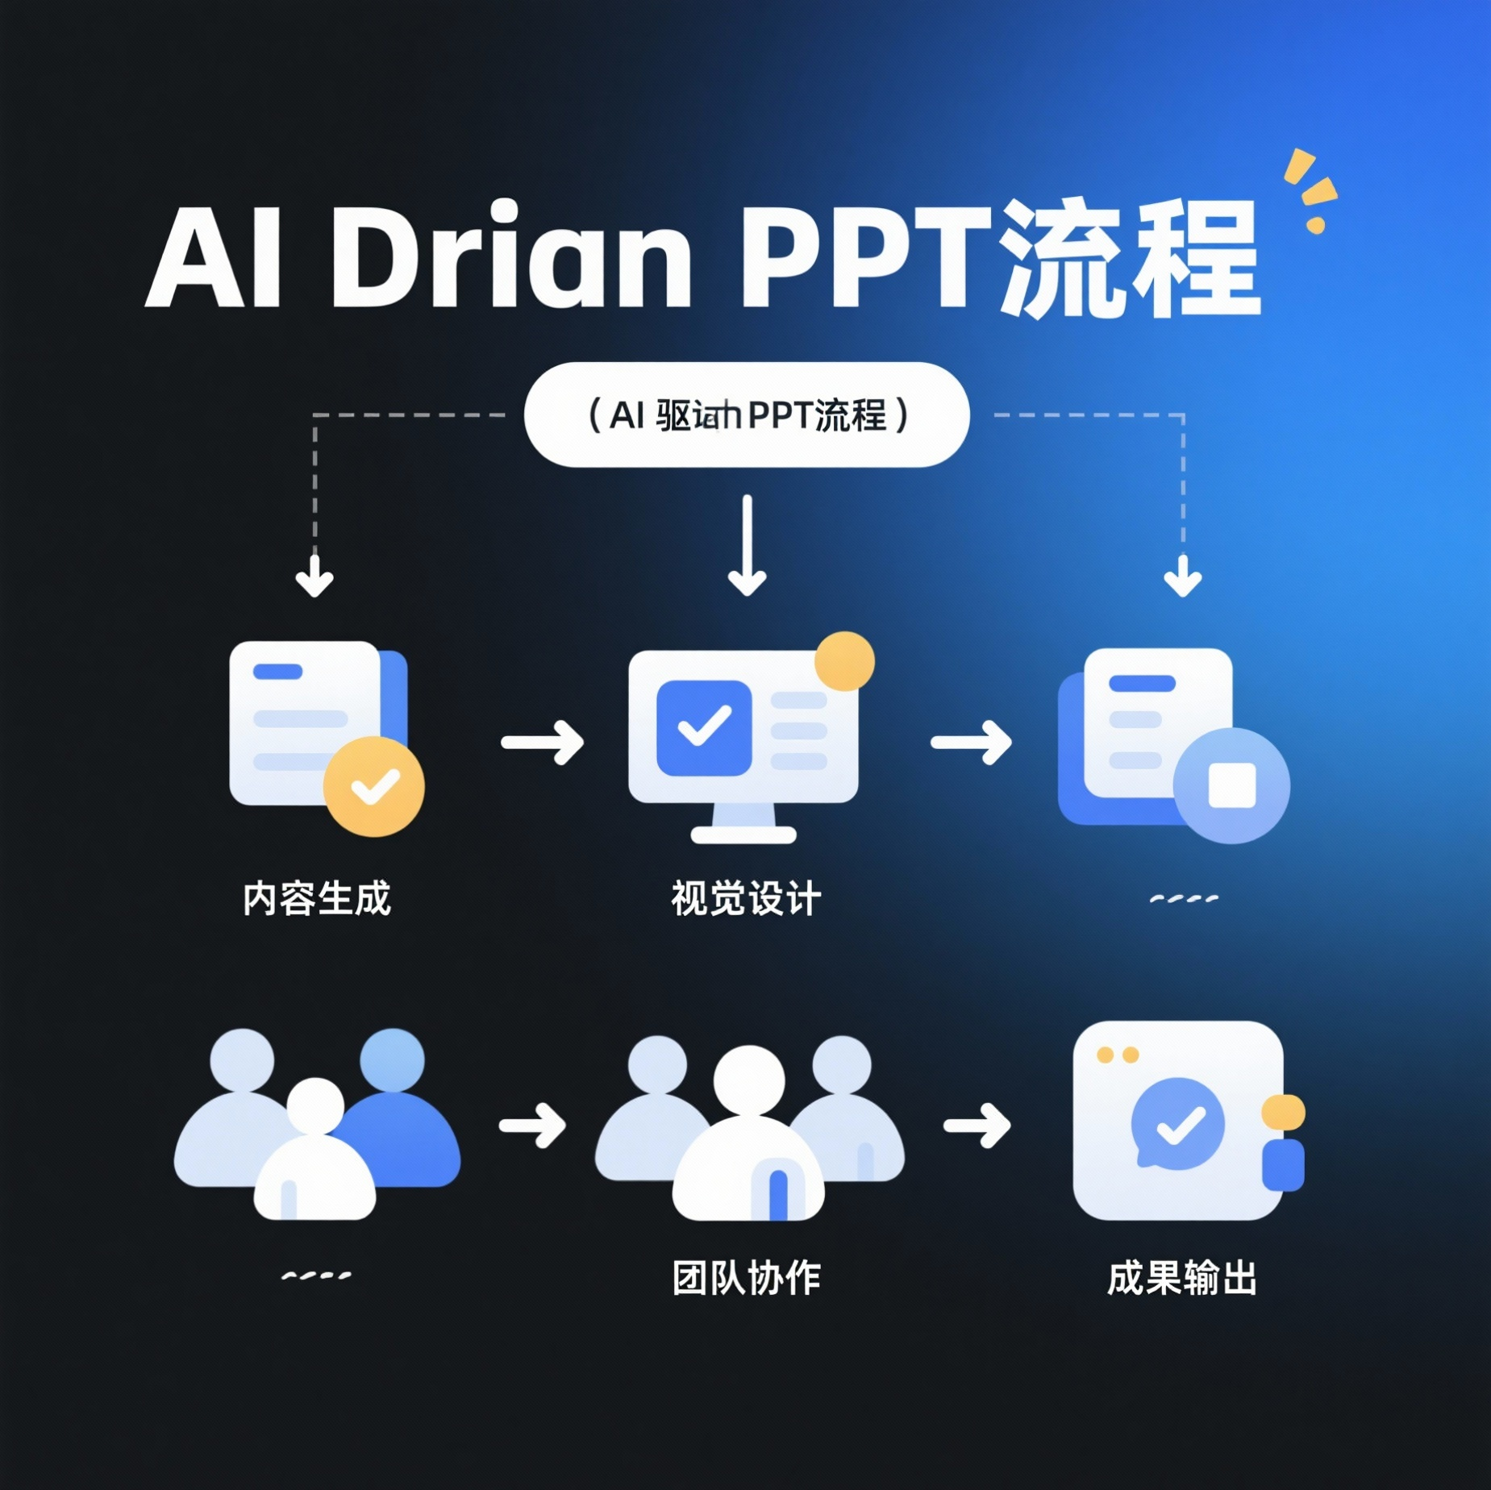
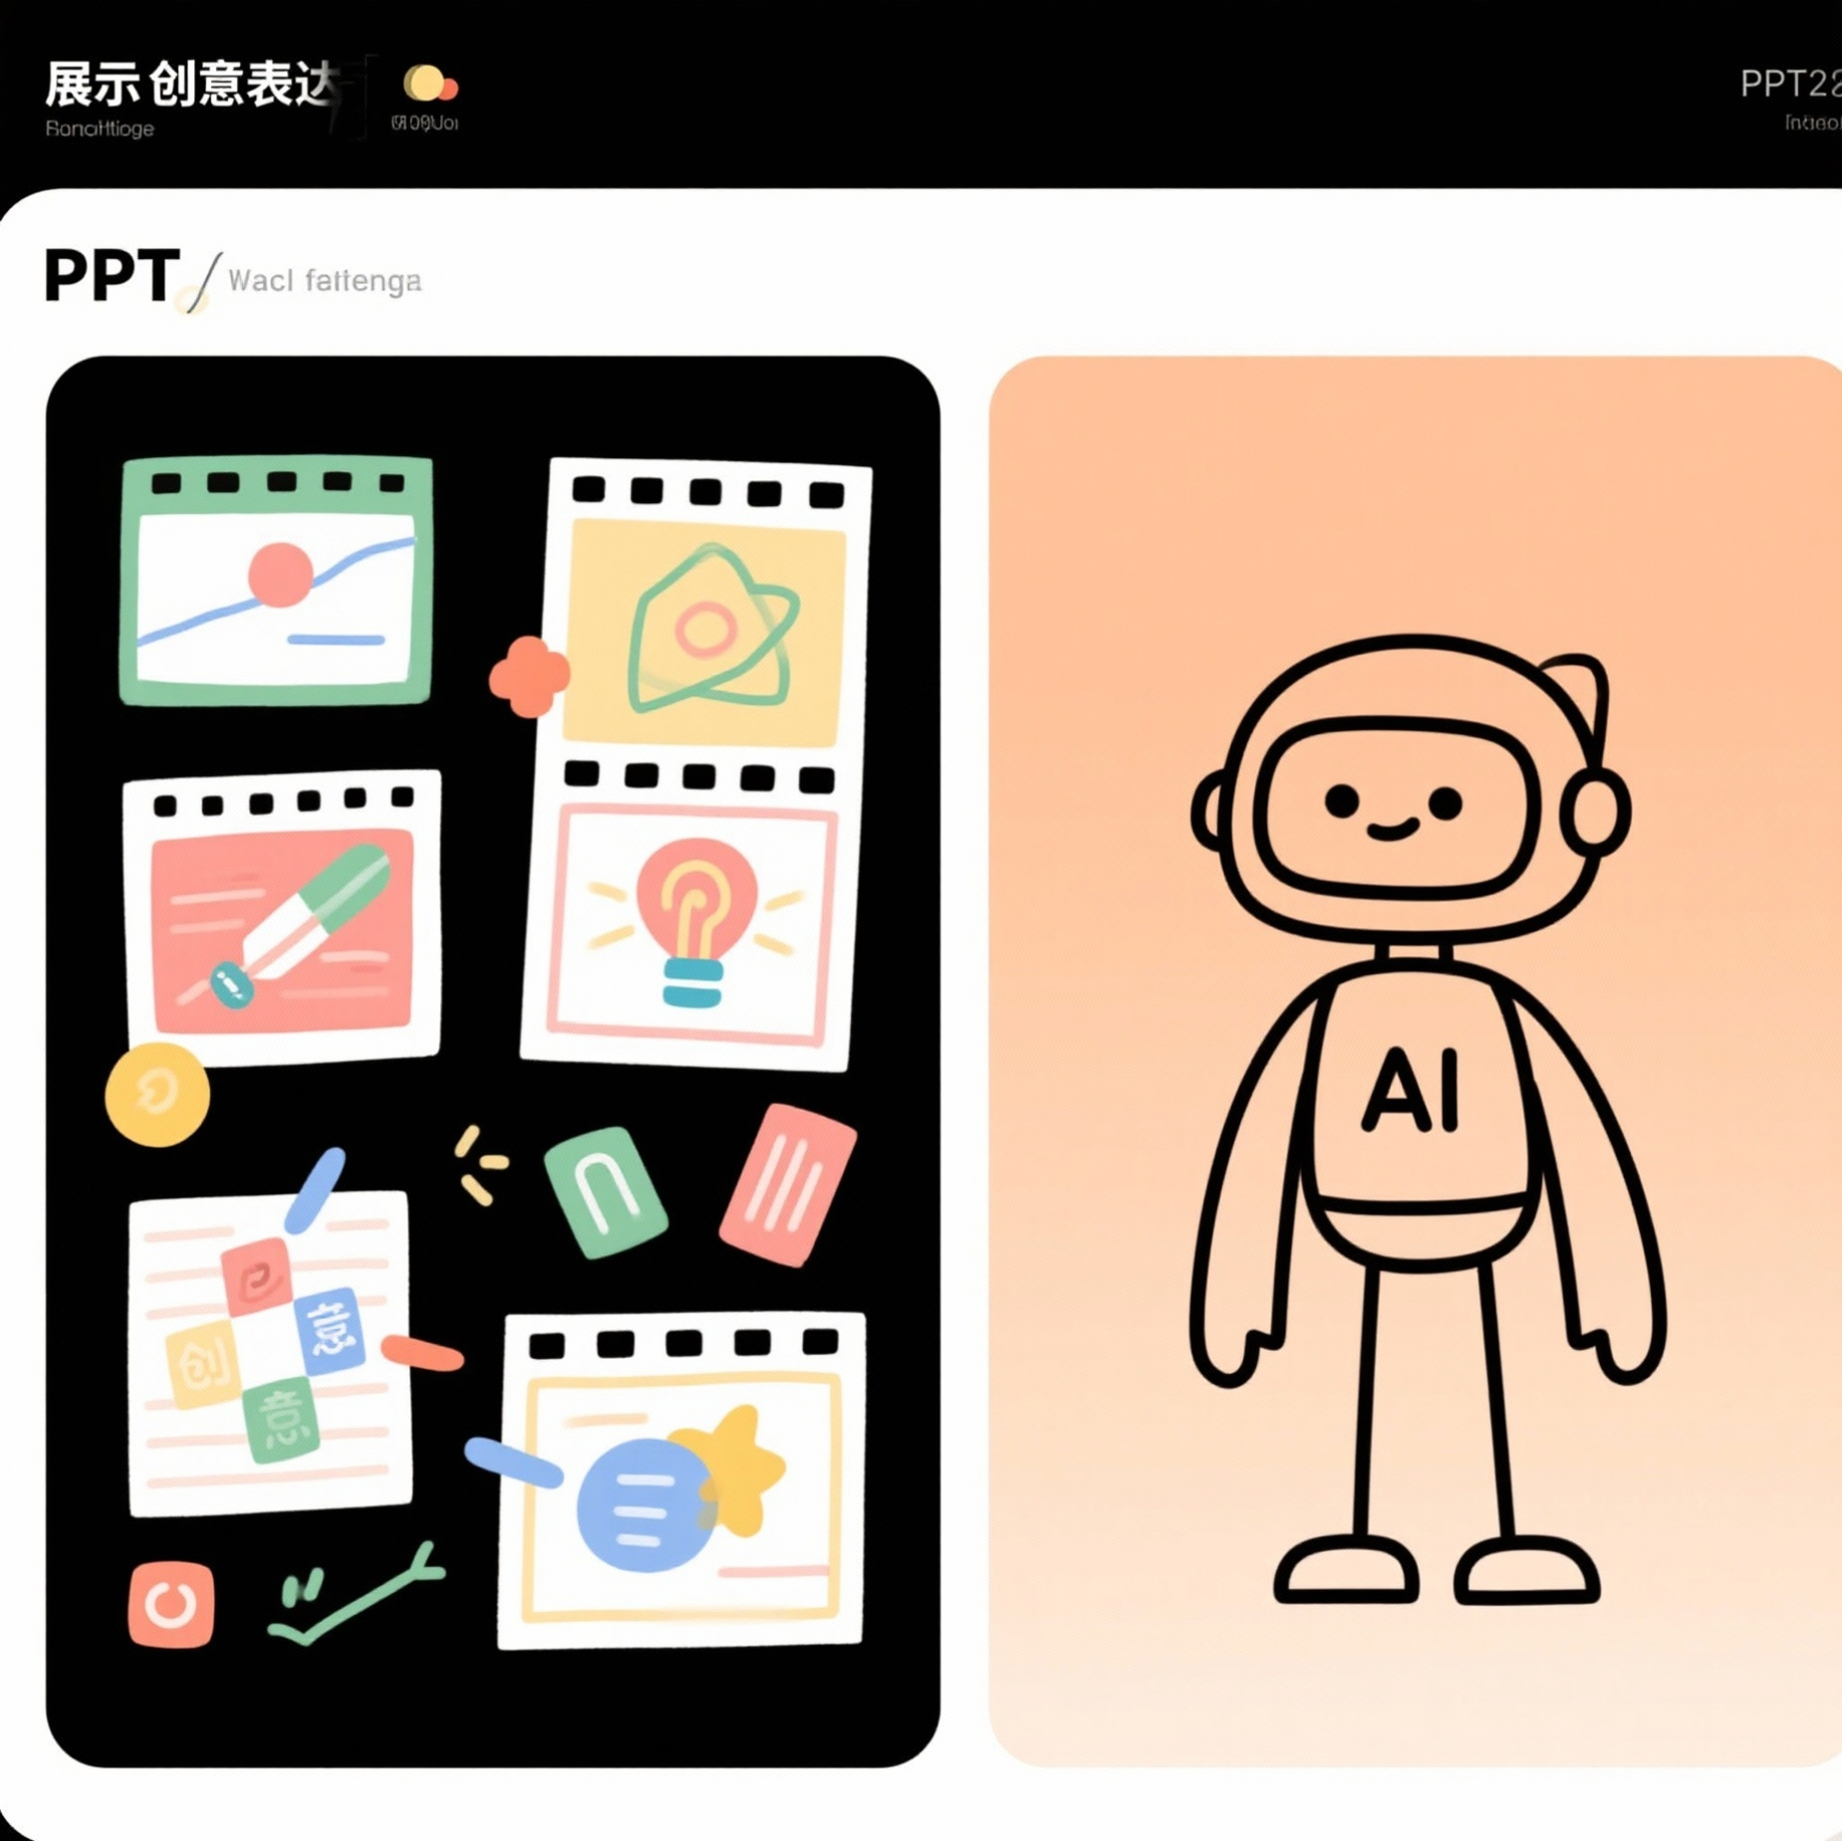
PPt Yoda 的核心逻辑解析
四大逻辑支点
AI技术渗透PPT制作全环节，在内容生成、视觉设计、团队协作、个性化环节提供智能支持
@标题：不超过 15 字
@标题：不超过 15 字
@标题：不超过 15 字
@标题：不超过 15 字
@内容：不少于 50 字，不超过 100 字
@内容：不少于 50 字，不超过 100 字
@内容：不少于 50 字，不超过 100 字
@内容：不少于 50 字，不超过 100 字
工具定位与终极目标
工具定位
终极目标
PPt Yoda 是AI驱动的在线PPT工具，瞄准传统“构思慢、设计难、协作累”痛点，以智能化贯穿全流程，助力新手快速出稿、专业者高效提效
用AI替代“机械重复、专业门槛高”的环节，让用户聚焦“内容价值传递、创意表达”，回归PPT“用视觉讲好故事”的本质
Notes:
PPt Yoda 的核心逻辑
解析PPt Yoda工具的核心逻辑
各位好，接下来我们深入解析 **PPt Yoda 的核心逻辑** —— 这款工具如何通过 AI 技术重塑 PPT 制作流程，让“高效+专业”不再是选择题。
### 一、工具定位：AI 驱动的 PPT 生产力工具
PPt Yoda 是一款**以 AI 为核心引擎**的在线 PPT 制作工具，瞄准传统 PPT 制作“构思慢、设计难、协作累”的痛点，用智能化技术贯穿“内容生成→视觉设计→团队协作→成果输出”全流程，让新手能快速出稿、专业者高效提效。
### 二、核心逻辑：AI 技术渗透 PPT 制作全环节
PPt Yoda 的核心，是让 AI 成为您“隐形的助手”，在每个关键步骤替您“思考”和“执行”。具体看这四大逻辑支点：
#### 1. 「AI 内容生成」：从“主题”到“内容”的自动推导
传统做 PPT，最头疼“没思路、没内容”。PPt Yoda 用 **自然语言处理（NLP）技术** 实现“主题→内容”的智能生成：
- 您只需输入核心主题（比如“2024 年营销策略复盘”），AI 会自动拆解逻辑框架（生成“市场环境、目标完成度、问题分析、下阶段规划”等大纲）；
- 甚至能细化每个页面的核心内容（比如“问题分析页”自动补充“获客成本上升 30%、转化链路断层”等行业化表述）；
- 还支持风格调整（点击“商务严谨”或“活泼创意”，AI 会切换语言调性）。
→ 本质是用 AI 替您做“内容脑暴+结构化梳理”，把“想内容”的时间压缩 80%。
#### 2. 「智能设计引擎」：从“内容”到“视觉”的自动适配
有了内容，设计又成拦路虎？PPt Yoda 靠 **图像识别+设计规则库** 实现“内容→视觉”的智能匹配：
- 分析内容属性（比如“教育行业课件”vs“科技产品发布会”），AI 会推荐对应风格的模板（教育用卡通插画模板，科技用极简未来风模板）；
- 自动优化配色（商务场景推深蓝+灰，活动场景推橙红+白）、字体（标题用醒目衬线体，正文用易读无衬线体）、排版（数据页自动嵌入图表布局，案例页优先展示图片区）；
- 您哪怕完全不懂设计原理，也能一键获得“专业级视觉方案”。
#### 3. 「协作与流程」：从“个人”到“团队”的效率协同
PPT 不是一个人的战斗，PPt Yoda 用 **AI 辅助协作逻辑** 解决团队痛点：
- 多人实时编辑时，AI 自动识别不同角色（设计师、文案、负责人），推荐“权限建议”（比如给设计师开放模板自定义权限，给文案开放内容修改权限）；
- 版本管理更智能：AI 标记“关键修改节点”（比如“新增竞品分析模块”“调整第三页配色”），历史版本一键回溯；
- 甚至支持“AI 会议纪要转 PPT”——把团队脑暴的语音/文字记录，自动提炼成 PPT 大纲和内容，让协作从“反复沟通”变“自动对齐”。
#### 4. 「自定义+AI 辅助」：从“标准化”到“个性化”的平衡
担心 AI 生成太“模板化”？PPt Yoda 暗藏“人机协同”逻辑：
- 您可以手动调整布局、替换元素（比如把 AI 选的图标换成公司专属 LOGO），每一步操作后，AI 会弹出“优化建议”（比如“当前页文字密集，是否拆分两页？”“这张图片风格和整体不统一，推荐相似图库”）；
- 简言之：AI 既帮您“打地基”（高效生成基础版），又允许您“盖高楼”（自由发挥个性化），还随时当“监工”（给专业优化建议）。
### 三、核心逻辑的终极目标：让“PPT 制作”回归“表达本身”
总结来说，PPt Yoda 的核心逻辑，是**用 AI 替代“机械重复、专业门槛高”的环节**，让您把精力聚焦在“内容价值传递、创意表达”上——毕竟，PPT 的本质是“用视觉讲好故事”，而不是“和软件死磕设计”。
以上就是 PPt Yoda 核心逻辑的解析。理解了这套“AI 驱动全流程”的逻辑，接下来我们再看它的核心功能如何落地……

Slide 5





PPT Yoda核心功能：智能协作流水线
五大核心功能
AI自动撰写详细讲稿
全文内容创作
PPT Yoda通过五大核心功能，将创作流程转化为智能协作流水线：从理解任务生成大纲，到整合素材、创作内容、智能分页，再到匹配模板，让新手快出活、老手省精力～
素材收集整合
智能分页布局
自动检索匹配大纲素材
按逻辑拆分内容成页
任务理解+大纲
模板应用生成
AI吃透需求，生成逻辑大纲
内容精准匹配模板输出
功能价值：效率与灵活双提升
这些功能将PPT创作变为流水线式智能协作流程：AI全程主动助力，每一步既提供智能生成，也支持手动微调。从理解任务生成严丝合缝大纲，到自动整合本地/知识库素材，再到撰写内容、拆分页面、匹配模板，全流程拉通让新手快速出活，老手解放重复劳动，实现创作效率与灵活性双提升～
Notes:
核心功能
讲解PPt Yoda工具的核心功能
接下来，咱们深入聊聊 PPT Yoda 的核心功能。这些功能把 PPT 创作变成了**流水线式的智能协作流程**，每一步既有 AI 主动助力，也支持大家手动微调，让创作效率和灵活性双提升～
### 一、任务理解与大纲生成
AI 会先“吃透”你给的关键信息——比如这次 PPT 要解决什么核心目标、面向哪些受众、用在什么场景里。基于这些信息，它会帮你生成**逻辑严丝合缝的演示大纲**。
举个例子：要是你想做一场“面向企业客户的产品推介 PPT”，AI 会先分析“客户关心成本控制、效率提升”这个核心诉求，然后生成类似“产品核心价值→典型应用场景→标杆案例佐证→合作方案建议”的清晰大纲，直接帮你把 PPT 骨架搭好～
### 二、素材收集与整合
有了大纲，系统会自动“找帮手”：它会从你本地存的文件（比如之前的产品文档、案例报告）或者团队知识库里，**精准检索、整合和大纲匹配的信息**。
打个比方：你电脑里存着去年的“产品技术白皮书”，AI 会自动从中提取“技术参数、研发突破点”这些内容，对应到大纲里“产品核心价值”那部分，不用你手动翻文件、复制粘贴，省掉大量机械工作～
### 三、全文内容创作
大纲和素材都齐活后，AI 会帮你“填肉”——**自动撰写每一页的详细讲稿**，小到文字表述、数据要点，大到逻辑衔接，都给你理顺。
比如大纲里有“产品核心价值”这一页，AI 会结合素材里的技术优势，输出类似这样的内容：*“XX 技术突破，让产品效率提升 30%；行业内率先实现「XX 功能」，助力企业降本增效”* 。连数据怎么呈现、场景怎么描述，都给你想周到，不用再逐字抠文案～
### 四、智能分页与布局
内容写好后，AI 会变身“排版顾问”——**根据内容的逻辑层级、信息密度，自动把大段内容拆成独立页面**。
举个实际场景：你有一段讲“产品三大功能”的长内容，AI 会把“基础功能→创新功能→行业对比优势”拆成 3 页，每页只聚焦一个核心信息，既避免“一页塞爆”让观众看晕，又保证逻辑递进清晰～
### 五、模板应用与生成
最后一步，系统会像“精准拼图”一样——**把分页后的内容，自动填充到你选的 PPT 模板里**，连标题区、内容区、配图位的细节都能精准匹配。
比如你选了“科技风模板”，AI 会把“产品核心价值”页的内容，对应模板里的标题字体、正文排版、配图占位框，直接生成完整页面。你不用再手动调字体、对齐、找配图，点一下就能拿到“排版精致”的 PPT～
总结一下哈：这五大核心功能，把“想大纲→找素材→写内容→分页面→套模板”整个流程都用 AI 拉通了，既让新手能快速出活，也让老手解放重复劳动～接下来咱们再看看……（自然衔接下一部分，若后续有内容）
（注：以上内容既保留“步骤拆解+案例具象化”的结构，又用口语化表达适配演讲场景，方便观众理解记忆～）

Slide 6







核心功能
PPT Yoda 重点功能模块拆解
素材管理
内容生成
统一存储+任务管理素材
LLM生成大纲/讲稿并插入
多媒体生成
PPT生成
多模态生成图片/图标
母版上传+内容自动填充
Web用户界面
项目化管理
Next.js多用户项目空间
全流程阶段追踪管理
功能协同价值
这些重点功能模块相互配合，素材管理实现资源有序整合，内容生成借助LLM高效产出逻辑框架与细节讲稿，多媒体生成用多模态技术丰富视觉元素，PPT生成基于母版智能适配品牌风格，Web界面提供流畅协作空间，项目化管理清晰把控全流程。从素材筹备、内容创作到视觉呈现与项目追踪，全方位让PPT制作更高效智能，大幅降低手动操作成本，提升团队协作与产出质量。
Notes:
重点功能模块
介绍PPt Yoda工具的重点功能模块
各位朋友，接下来咱们聚焦在 PPt Yoda 的**重点功能模块**上，这些模块是工具高效助力 PPT 制作的关键抓手。我来逐个给大家拆解——
### 一、📚 素材管理
该模块支持对 PPT 相关素材内容进行统一管理，无论是图片、文字资料等各类素材，都能实现有序存储；同时还提供素材收集任务管理功能，比如团队协作时，能分配素材收集任务、跟踪任务进度，让素材准备环节更具条理性。
### 二、🤖 内容生成
依托强大的语言模型（LLM），它就像“智能写手”：
- 能自动生成演示文稿的**大纲**与**逐页讲稿**。比如输入主题“AI 赋能教育变革”，它会快速输出“行业痛点 - 技术应用 - 案例展示 - 未来展望”这类逻辑清晰的大纲，还能把每一页要讲的内容细化成流畅自然的讲稿；
- 支持直接将生成内容插入模板中的页面或章节，省去手动排版、填充内容的繁琐步骤。
### 三、🎨 多媒体生成
借助多模态大模型，它能按需自动生成图片、图标等内容：
- 生成图片时，只要描述需求（如“会议室里团队脑暴，背景有科技感光影”），就能得到风格契合的画面；
- 生成图标时，简单描述主题（如“绿色环保循环箭头”），专属图标即刻生成，让 PPT 视觉元素更丰富、更贴合主题。
### 四、🎆 PPT 生成
这个功能很灵活！你可以上传自己的 `.pptx` 文件作为母版，AI 会在保留原始设计风格的基础上，自动完成内容填充与布局优化。比如你有公司品牌专属 PPT 模板，上传后把要表达的内容提供给 AI，它就能生成既符合品牌调性，又内容完整的 PPT，无需反复调整格式。
### 五、🌐 Web 用户界面
基于 Next.js 打造现代化操作界面，支持多用户管理：每个人都能创建专属项目空间，在空间内完成上传素材、选择模板、启动生成任务等操作，就像拥有了个人“PPT 工作室”，界面操作流畅且直观，新手也能快速上手。
### 六、🗂️ 项目化管理
它把每次演示文稿的创建过程当作独立项目来管理，清晰追踪从 `想法 → 素材 → 大纲 → 全文 → 最终 PPT` 的每一个阶段。好比给 PPT 制作装了“进度追踪器”，自己做 PPT 时能随时掌握节奏，团队协作时也能高效同步各环节进展，避免流程混乱。
这些重点功能模块相互配合，从素材、内容、视觉呈现到项目全流程管理，全方位让 PPT 制作变得更高效、更智能。

Slide 7


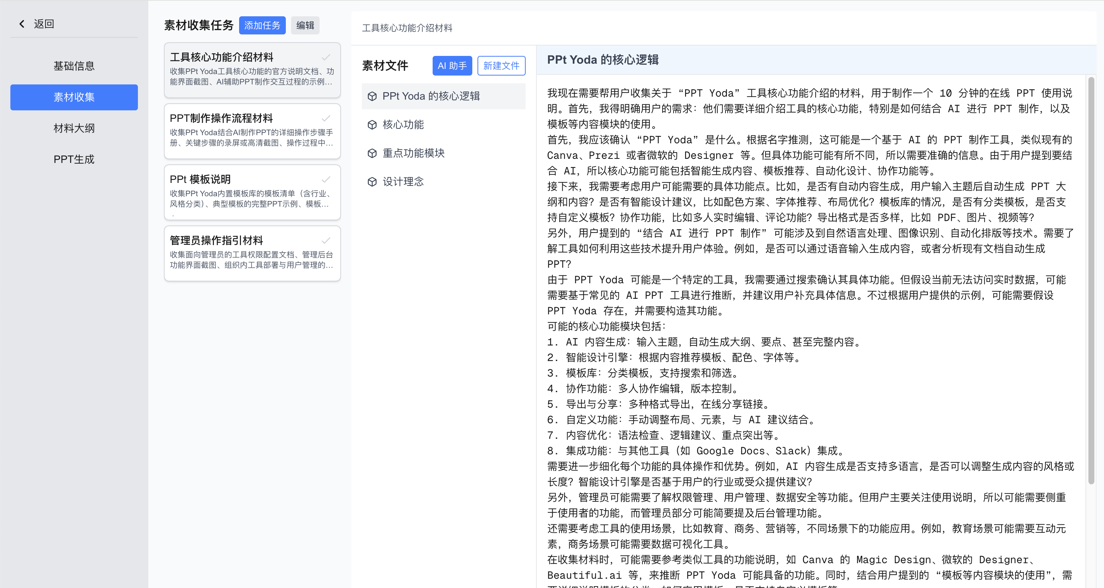

设计理念
设计理念的价值落点
PPT Yoda设计理念围绕PPT制作全流程核心需求构建，从内容质量、元素承载、版式适配、母版字体、生成预览五大维度发力，既让使用者高效产出优质PPT，又让管理员便捷做标准化管理，将复杂逻辑转化为好用省心的工具。
围绕内容、多媒体、版式三大核心，PPT Yoda以AI驱动内容生产、智能匹配专业视觉元素、灵活适配场景版式，为不同主题PPT的高效创作筑牢基础。
高质量内容输出
借助AI能力，输入核心需求（如产品发布会主题），自动梳理细节生成逻辑连贯的内容框架，兼顾质量与效率。
多媒体支持
自动生成图标、图片，内容更加丰富详实，避免寻找素材的烦恼。
版式灵活适配
依据创意提案、企业年报等场景，支持自定义页面结构（如调整图文布局），让视觉与主题契合。
Notes:
设计理念
阐述PPt Yoda工具的设计理念
各位伙伴，PPT Yoda工具的**设计理念**，是围绕大家在PPT制作全流程中的核心需求来构建的。接下来，我会从五个关键维度，为大家拆解我们的设计初衷：
### 一、追求高质量内容输出
我们希望借助AI能力，让生成的PPT不仅“快”，更要“好”。比如您要做一场产品发布会PPT，只需输入“智能手表新品亮点+市场定位”这类核心需求，AI会自动梳理技术优势、用户场景、竞品差异等细节，输出逻辑连贯、专业度在线的内容框架——帮您省去大量查资料、梳理逻辑的时间，让内容质量和效率同时在线。
### 二、支持丰富元素承载
PPT不是文字的“堆砌场”，图片、图表、表格、公式等元素，是让观点“活起来”的关键。比如做学术汇报时，您提供实验数据，AI能自动生成直观的折线图/柱状图；讲数学课题时，复杂公式也能精准渲染；做商务报告时，表格里的数值对比会被智能排版——让不同主题的PPT，都能匹配专业级的视觉表达。
### 三、版式灵活适配场景
不同场景的PPT，需要不同的排版语言：创意提案要活泼灵动，企业年报要严谨规整，培训课件要条理清晰……PPT Yoda支持**自定义版式**，您可以根据场景自由调整页面结构（比如把“标题+图文”改成“多图轮播+注释”），让视觉风格和内容主题无缝契合。
### 四、解决字体与母版痛点
团队协作或跨设备使用PPT时，“字体丢失”“母版错乱”是高频困扰。我们支持**上传自定义母版**：您把公司统一的品牌母版（包含专属字体、配色、页脚规范）上传后，生成的PPT会自动继承这些设置——从根源上解决“换台电脑就变样”的尴尬，让品牌视觉一致性更易落地。
### 五、兼顾生成与预览的便捷性
做好的PPT，既要“能用”也要“好用”：
- 您可以直接**下载为传统PPT文件**，兼容Office、WPS等主流软件；
- 也能**在浏览器实时预览**，随时检查内容和版式效果；
- 甚至支持JS动画效果，让演示在保留互动性的同时，跨平台展示更轻松。
这些设计理念，最终都是为了让**使用者**能高效产出优质PPT，让**管理员**能更便捷地做标准化管理——把复杂的技术和设计逻辑，转化为大家手中“好用、省心”的工具。

Slide 8
02
PPT制作操作流程
Notes:
2 PPT制作操作流程

Slide 9
PPT制作流程介绍
内容创作阶段
PPT布局阶段
素材创作阶段
为PPT搭“内容骨架”，AI从信息梳理、内容生成等维度提效，含4个步骤：先明确演示主题、受众等任务背景
再依据背景拆分关注内容组织的“内容大纲”
灵活收集信息并借助AI检索整合
结合大纲与素材完成文字、列表等干货创作，AI还能辅助生成初稿
把“内容骨架”转化为PPT页面的结构与设计，包含2个步骤：依据内容创作结果，结合信息层级、字数做内容分页
分好页后选合适布局、添加元素，PPT Yoda的AI会推荐布局方案并适配内容长度
针对PPT所需的图片、图表等，让AI生成贴合场景的素材。比如“操作流程演示”页需示意图时，AI能生成手绘风流程图
需数据呈现时，AI可将数字转化为柱状图、饼图，再微调细节即可
真实场景里步骤2、3、4穿插进行，发现大纲或素材不足可随时调整
步骤5、6理论上也能优化内容，先聚焦流程主线把基础步骤吃透，AI会配合高效迭代
Notes:
PPt 制作流程介绍
接下来，咱们进入 **PPT 制作流程介绍** 环节。用 PPT Yoda 结合 AI 制作 PPT，整体可分为**内容创作、PPT 布局、素材创作**三个阶段，拆解成七个关键步骤，咱们一步步来看~
### 一、内容创作阶段（步骤 1 - 4，AI 深度辅助）
这一阶段是为 PPT 搭“内容骨架”，AI 能从信息梳理、内容生成等维度帮咱提效——
1. **步骤 1：了解任务背景**
先明确 PPT 的核心信息：演示主题是啥？受众是谁？用在什么场合？讲多久？最终要达成什么目标？
举个例子：如果做一场“新员工产品培训”PPT，主题是**“产品核心功能快速上手”**，受众是刚入职的同事，应用场合是线上培训，演讲时长 15 分钟，目标是让大家会后能独立操作核心功能。这些信息想清楚了，后面步骤才有方向~
2. **步骤 2：确定内容大纲**
根据任务背景，拆分“内容章节”，想清楚每个章节要解决什么问题。注意哦，这里的**“内容大纲”≠ PPT 大纲**：内容大纲更关注“内容本身怎么组织”，PPT 大纲更关注“页面结构怎么排布”。
还是拿刚才的培训举例，内容大纲可以拆成：「产品核心模块介绍」「操作流程分步演示」「常见问题 Q&A」——每个章节对应“让新人理解功能、学会操作、解决疑惑”的目标。
3. **步骤 3：素材与信息收集**
收集信息的方式很灵活：可以上网搜行业资料、翻公司本地文档，也能自己原创案例。AI 在这里能帮咱快速检索、整合信息，甚至生成基础内容框架（比如让 AI 总结产品文档里的核心功能，直接生成要点清单）。
4. **步骤 4：完成内容创作**
结合内容大纲和收集的素材，把文字、列表、图表、公式这些“干货”做出来，保证内容质量和准确性。AI 能辅助生成初稿（比如让 AI 写“产品核心模块”的功能说明，咱再补充实际场景案例），效率拉满~
### 二、PPT 布局阶段（步骤 5 - 6，AI 优化呈现）
这一阶段是把“内容骨架”变成 PPT 页面的结构与设计——
5. **步骤 5：进行内容分页**
看内容创作的结果，结合**信息层级、字数多少**，把内容拆成一页一页。比如刚才的「产品核心模块介绍」章节，如果模块 A、模块 B 信息量都很大，那就分成两页，每页聚焦一个模块的功能 + 价值，避免页面信息拥挤。
6. **步骤 6：完成页面设计**
分好页后，给每一页选合适的布局，添加图片、动画等元素。PPT Yoda 的 AI 会推荐布局方案，还能自动适配内容长度（比如“操作流程演示”页，AI 会推荐「步骤式布局」，用动画分步展示操作过程，让观众看得更清晰）。
### 三、素材创作阶段（步骤 7，AI 定制素材）
如果 PPT 里需要大量图片、图表、表格，这一步要专门创作——
7. **步骤 7：完成素材创作**
根据页面内容，让 AI 生成贴合场景的素材。比如“操作流程演示”页需要示意图，AI 能生成手绘风流程图；如果需要数据图表，AI 也能把枯燥数字转化成直观的柱状图、饼图，咱再微调细节就行~
### 实际操作的小提醒
在真实场景里，**步骤 2、3、4 是“穿插进行”的**：比如收集素材时，发现之前的大纲不够完善，随时调整大纲；写内容时，觉得某页需要补充信息，又得回去收集素材。这种灵活调整，AI 也能实时配合，帮咱高效迭代~
至于步骤 5、6，理论上也可能为了页面效果新增内容，但咱们先聚焦“流程主线”，把基础步骤吃透~
（讲完后可以自然过渡：“了解了整体流程，接下来咱们逐个拆解每个环节的具体操作……” 引导听众关注后续内容）

Slide 10
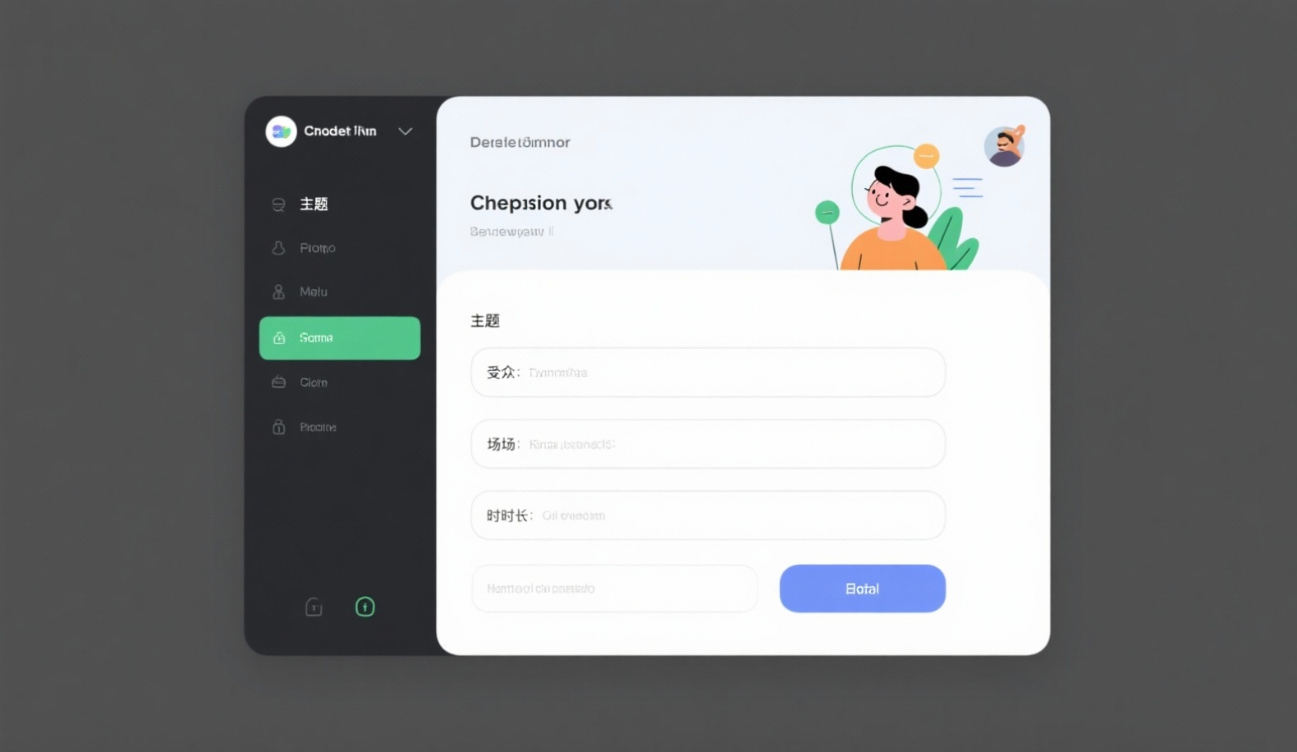
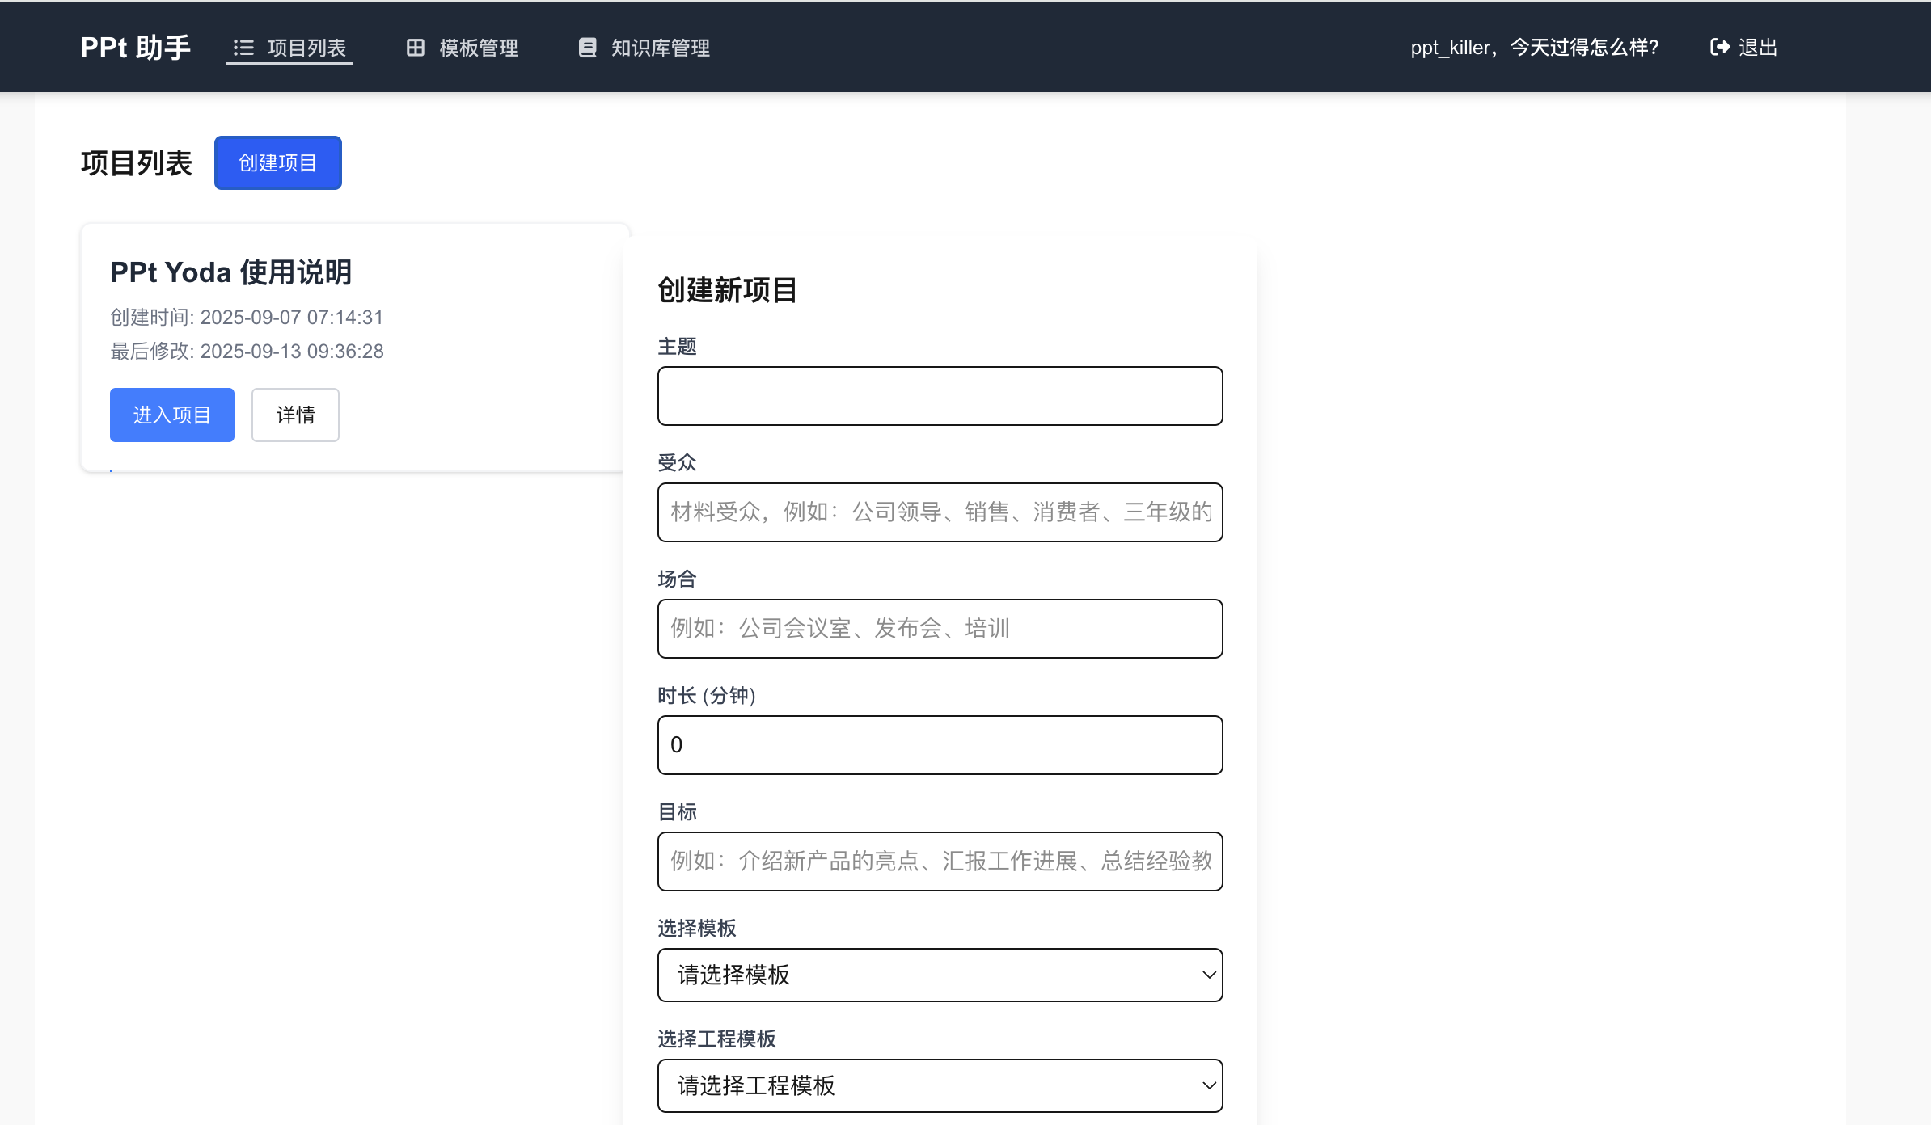
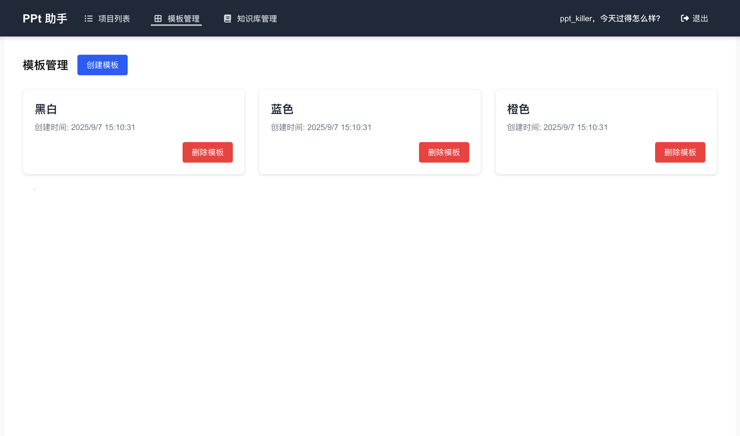
如何用PPT Yoda创建项目？分三步
填写项目信息
选择资源
创建项目时弹出模态框，需完善核心信息（给工具「下指令」）：主题（演示文稿核心，如「2024年Q2市场部业绩复盘与规划」）、受众（目标人群，如公司管理层）、场合（应用场景，如线下年会分享）、时长（预计分钟数）、目标（演示预期效果，如让管理层支持预算）。
填完信息后选两类「脚手架」：PPT模板（匹配场景视觉风格，如科技发布会选未来感模板、公益宣讲选温馨模板）
项目模板（锁定逻辑框架，如产品宣讲通用结构、员工培训流程模板，直接搭建页面大纲与内容逻辑）。
创建项目信息填写界面
提交创建
点击「创建」按钮提交，系统自动处理并实时显示进度（待处理→创建中→完成），进度完成后生成项目框架。
模板管理界面
Notes:
创建项目
讲解使用PPt Yoda创建项目的操作
接下来，咱们重点讲讲**如何用 PPt Yoda 创建项目**。这是使用工具的第一步，操作逻辑很清晰，主要分三个环节：**填写项目信息**、**选择资源**、**提交创建**。
### 一、填写项目信息
创建项目时，会弹出一个模态框，咱们要在里面完善核心信息——这部分信息相当于给工具“下指令”，让它精准理解你要做什么样的 PPT。需要填写的内容有这些：
- **主题**：演示文稿的核心主题。比如你要做一场“部门季度复盘会”的 PPT，主题就填“2024 年 Q2 市场部业绩复盘与规划”；
- **受众**：明确演示的目标人群。像“公司管理层”“行业合作伙伴”“在校大学生”这类具体群体都可以；
- **场合**：演示的应用场景，比如“线下年会分享”“线上客户提案会”“校园社团招新宣讲”；
- **时长**：预计演示的分钟数，参考咱们项目里的“10 分钟”这类数值填写就行；
- **目标**：这场演示希望达成什么效果？比如“让管理层认可季度成果，支持下阶段预算”“让合作伙伴了解合作模式，推进签约”。
### 二、选择资源
填完基础信息后，要给项目选“脚手架”——也就是两类模板资源，它们能帮你快速搭好 PPT 的框架和视觉风格：
- **PPT 模板**：选择用于生成最终演示文稿的视觉模板。比如做“科技产品发布会”的 PPT，就选带未来感排版、冷色调配色的模板；做“教育公益宣讲”，就选更温馨、图文适配度高的模板；
- **项目模板**：选择项目结构模板，它能帮你直接锁定 PPT 的逻辑框架。像“产品宣讲通用结构”“员工培训标准化流程”这类模板，选好后，页面大纲、内容模块的逻辑会直接参考模板搭建。
### 三、提交创建
前面两步完成后，点击界面上的 **“创建”按钮** 提交表单就行。点击后，系统会自动处理创建请求，还会实时显示进度——你能清晰看到项目从“待处理”到“创建中”再到“完成”的状态变化。等进度条走完，一个基于你填写的信息和选择的模板生成的项目框架，就正式创建好啦！
到这里，创建项目的全流程就走完了。接下来咱们再看看……（若需衔接后续内容，可自然过渡）

Slide 11

PPT Yoda 素材收集核心操作
智能任务生成
创建项目时，AI结合项目信息自动生成结构化素材收集任务清单，拆分父 - 子任务形成层级管理
素材自动收集
打通外部AI工具，内置JS程序实现素材一键下载、自动归类，提升收集效率
文档管理
素材以Markdown统一存储，支持增删改查，自动同步向量数据库实现智能检索
状态跟踪与同步
实时显示任务状态，支持批量更新，让团队协作下素材进度透明化
Notes:
收集素材
说明在PPt Yoda中收集素材的相关操作
各位好，接下来我们详细了解在 PPt Yoda 中**收集素材**的相关操作。收集素材是 PPT 制作流程里承上启下的关键环节，PPt Yoda 为大家打造了智能化、高效化的素材收集体系，主要包含以下核心模块：
### 一、智能任务生成
创建项目时，PPt Yoda 的 AI 助手会像“智能秘书”一样工作——它会结合项目主题、目标受众、应用场合等信息，自动生成**结构化的素材收集任务清单**。
举个例子，若您要做一场“产品发布会 PPT”，AI 会生成“市场调研数据收集”“产品卖点提炼”“竞品分析资料整理”这类父任务，还会自动拆分出“近三年市场增长率统计”“核心功能演示案例收集”等子任务，形成清晰的层级化任务管理结构，让您对素材需求一目了然。
### 二、素材自动收集
PPt Yoda 打通了外部 AI 工具的协作通道，目前已内置支持豆包、扣子等 AI 空间。当您需要特定素材时，只需唤醒对应的 AI 工具，就能快速完成素材收集。
更贴心的是，AI 助手会在页面中植入 JS 程序——比如您要收集行业报告里的图表，JS 程序能帮您一键下载、自动归类，省去手动保存和整理的繁琐步骤，让素材收集效率翻倍。
### 三、文档管理
所有收集到的素材，都会以 **Markdown 格式** 统一存储在文档中。在文档管理环节，您能直接开展这些操作：
- 创建新文档，为文字稿、图片链接、数据表格等不同类型素材建立专属“容器”；
- 随时更新文档内容，补充或替换素材；
- 删除过时、重复的素材文档；
- 快速查询历史素材，通过关键词就能定位到需要的内容。
而且，文档内容会自动同步到向量数据库，后续您想找某份去年的行业分析报告？用智能检索功能，瞬间就能调取使用，无需再翻遍文件夹。
### 四、状态跟踪与同步
素材收集常是团队协作或多任务并行的过程，PPt Yoda 提供 **实时状态跟踪** 功能：每个素材任务都会显示“待处理”“进行中”“已完成”的状态标签。
若您管理多个子任务，还支持 **批量更新状态** ——比如团队里 5 个成员分别负责不同子任务，您可以一次性把所有完成的子任务标记为“已完成”，让整个项目的素材进度清晰透明，团队协作更顺畅。
以上就是 PPt Yoda 在收集素材环节的核心操作逻辑。这些智能化设计，旨在让大家从繁琐的素材整理中解放出来，把精力聚焦到 PPT 创意和内容表达上。接下来，我们将进入“页面大纲与内容设置”环节的讲解……

Slide 12



页面大纲与内容设置关键环节
大纲与页面管理
素材关联
全文生成
这一步像盖房子搭脚手架，可基于项目模板和素材自动生成大纲，如选“产品发布会”模板并上传资料，系统规划“产品优势”等页面
生成后还能灵活修改名称、描述、类型、顺序，页面分创作页和预置页两类。
素材收集后通过关联对应页面，含文档关联（类似RAG绑定特定页面保聚焦）、自动关联（系统分析相关性推荐，如“市场趋势”页推行业报告等）、手动关联（自主挑素材绑定）。
为每一页生成“演讲稿级”全文作灵魂脚本，选好页面和文档后系统自动创作，也可丢外部AI多轮对话细化（如突出ROI），不满意还能手动编辑。
模板数据生成
页面模板结构
选择模板
数据生成
PPt 模板的每个页面中都有可替换的内容
让 AI 自主选择或手动选择模板样式
AI 根据每个页面的模板要求，生成标准 JSON
Notes:
页面大纲与内容
介绍PPt Yoda中页面大纲与内容设置的操作
各位朋友，接下来咱们聚焦“页面大纲与内容设置”这个关键环节，看看 PPt Yoda 怎么帮咱们搭建 PPT 的骨架、填充优质内容。这部分操作会让大家从“结构混乱”到“条理清晰”，从“内容零散”到“逻辑完整”~
### 一、大纲与页面管理：先把 PPT 的“框架”搭好
这一步就像盖房子先搭脚手架，确定有多少页、每一页叫什么、起什么作用。
- **页面创建**：项目能基于“项目模板”和咱们收集的素材，自动生成大纲！比如您选了“产品发布会”模板，又上传了产品资料，系统会智能规划出“产品优势”“应用场景”这些页面，不用自己从头想结构~
- **页面编辑**：生成大纲后，还能灵活调整——修改页面名称、补充描述、切换页面类型，甚至拖动调整页面顺序，让逻辑更顺。
- **页面类型**：分两种核心类型
- 创作页：主打“内容创作”，后续咱们重点讲这类页面怎么填内容；
- 预置页：直接复用 PPT 模板里的页面，比如模板里有“致谢页”“目录页”，选一个或多个插进去，效率拉满！
### 二、素材关联：让内容“精准对应”页面
素材收集完了，怎么让每一页 PPT 对应到合适的资料？这就靠“素材关联”：
- **文档关联**：类似 AI 领域里的 RAG 技术，把收集的素材和特定页面绑定，避免一页 PPT 乱引用一堆资料，保证内容聚焦；
- **自动关联**：系统会分析内容相关性，自动推荐素材给对应页面。比如您页面叫“市场趋势”，系统会把收集到的行业报告、数据分析素材主动关联过来；
- **手动关联**：要是系统推荐不符合需求，您也能自己挑素材绑定，完全掌控内容来源~
### 三、全文生成：给每一页 PPT“写稿子”
PPT 的每一页得有完整内容支撑，这一步就是生成“演讲稿级”的全文：
- **全文内容**：它像 PPT 的“灵魂脚本”，是后续生成可视化页面的基础。比如做“客户案例”页，全文内容得把案例背景、成果、客户评价写清楚；
- **自动生成**：只要选好页面信息、关联好文档，系统能自动完成内容创作。相当于给 AI 下指令：“用这些素材，写清楚‘产品技术优势’”，AI 就会输出结构化内容；
- **AI 助手**：想更灵活？把关联文档丢到外部 AI 空间，多轮对话细化内容。比如问“这段案例能不能突出 ROI 提升？”AI 就会针对性改写；
- **手动编辑**：要是对 AI 生成的内容不满意，直接自己改文字，自由度拉满~
### 四、模板与渲染：让内容“穿上漂亮外衣”
有了内容脚本，接下来要让 PPT“可视化”，这就靠模板和渲染：
- **幻灯片数据**：PPT 模板的每一页都有“占位符（placeholder）”，比如标题栏、正文区、图片位。生成幻灯片数据，就是把刚才写的全文内容“填空”到这些位置；
- **选择模板**：两种方式选模板——让 AI 根据内容自动挑，或者您手动选喜欢的风格（比如科技风、商务风）；
- **数据生成**：系统会按模板要求完成“填空”，生成后您还能手动调整内容，或者让 AI 重新生成，直到页面效果满意为止~
到这里，“页面大纲与内容设置”的核心操作就讲完啦。从搭框架、连素材、写内容到穿外衣，每一步都在帮大家高效产出专业 PPT。接下来咱们再看看……（若需衔接下一部分，可在此处自然过渡）

Slide 13


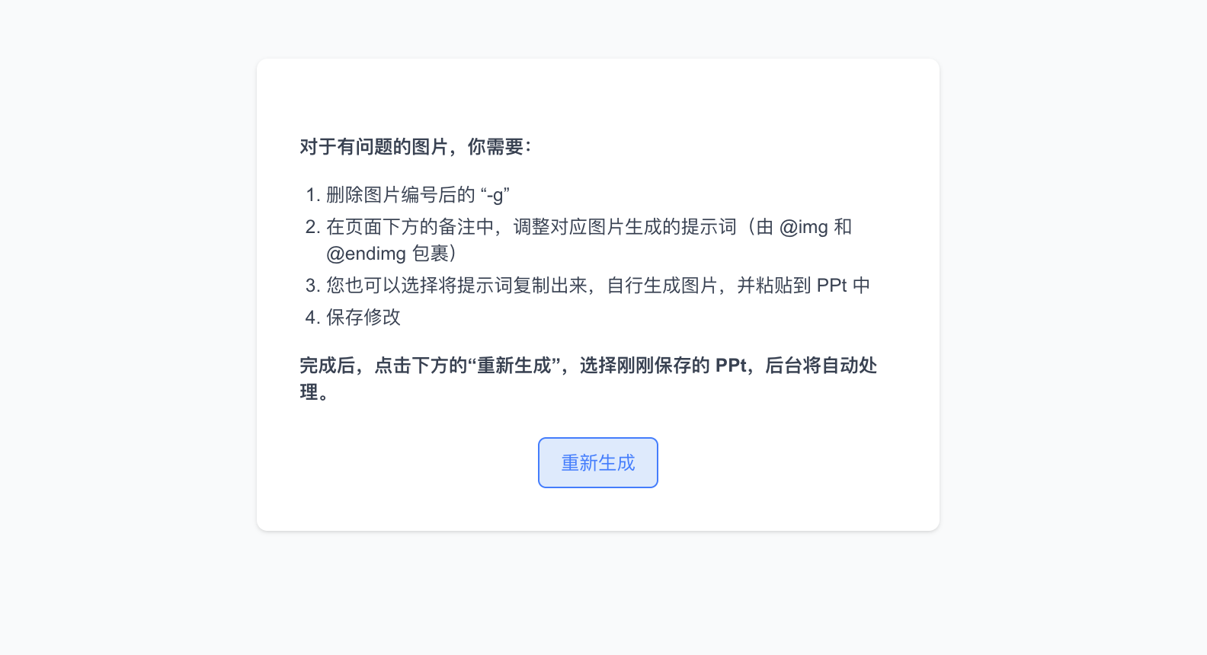


文件生成与调整
调整流程说明
由于PPT在线编辑功能暂未开发，调整需通过「下载 - 标注 - 上传 - 再下载」循环完成。先下载检查PPT明确修改方向，再按格式填修改信息，上传后自动生成新PPT，迭代至满意，最终版本自动清理标注信息。
四步流程环环相扣：下载检查锚定修改方向，规范填写保障需求识别，上传处理实现自动化更新，迭代优化确保成果精准。通过标准化步骤，高效完成无在线编辑场景下的PPT调优。
生成后下载并检查PPT
系统生成PPT后，先下载到本地，全面检查内容准确性、排版合理性、图表合规性，为后续修改明确方向。
按格式填写修改信息
确认修改内容后，在PPT备注区或指定位置，严格按工具格式填写修改信息，确保程序精准识别需求。
上传标注材料并自动下载新PPT
将标注好的PPT重新上传，后台批量处理后自动触发新PPT下载，获取修改后的版本。
迭代优化直到满意
若修改后不满意，重复「下载检查→填写信息→上传处理」流程，满意后程序自动清理标注信息，还原整洁PPT。
Notes:
PPt 文件生成
讲解PPt Yoda生成PPT文件的操作过程
各位好，接下来我们详细讲解 PPt Yoda 生成 PPT 文件的操作过程。需先说明的是，由于 PPT 在线编辑涉及复杂工程开发，目前项目暂未提供该功能，所以 PPT 后续调整流程相对“原始”，下面我们分步来看：
### 第一步：生成后下载并检查 PPT
当系统完成 PPT 生成后，**先把 PPT 材料下载到本地**。下载后要对 PPT 进行全面检查，比如看看页面内容是否准确、排版是否合理、图表是否符合预期等，这一步是为后续修改明确方向。
### 第二步：按格式填写修改信息
确认需修改的内容后，要**按照工具规定的特殊格式，填写修改信息**。这些修改信息一般放在哪里呢？通常是 PPT 的「备注区域」，或者直接在 PPT 页面里的指定位置填写。大家一定要严格遵循格式要求，这样后台程序才能精准识别修改需求~
### 第三步：上传标注材料并自动下载新 PPT
把填好修改信息、做好标注的 PPT 重新上传到系统。此时后台程序会自动对所有标注内容进行批量处理，处理完成后，系统会**自动触发新 PPT 的下载**，你就能拿到修改后的版本啦。
### 第四步：迭代优化直到满意
如果对这次修改后的 PPT 还不满意，就**重复「下载检查→填写修改信息→上传处理」的流程**，直到内容完全符合你的预期。等最终版本确定后，程序会自动去掉那些用于标注修改的无用信息，让 PPT 回归整洁规范~
通过这样“下载 - 标注 - 上传 - 再下载”的循环，就算没有在线编辑功能，也能完成 PPT 的调整优化啦。

Slide 14
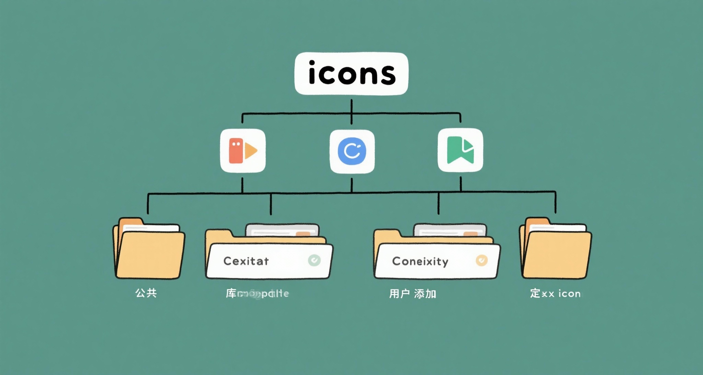
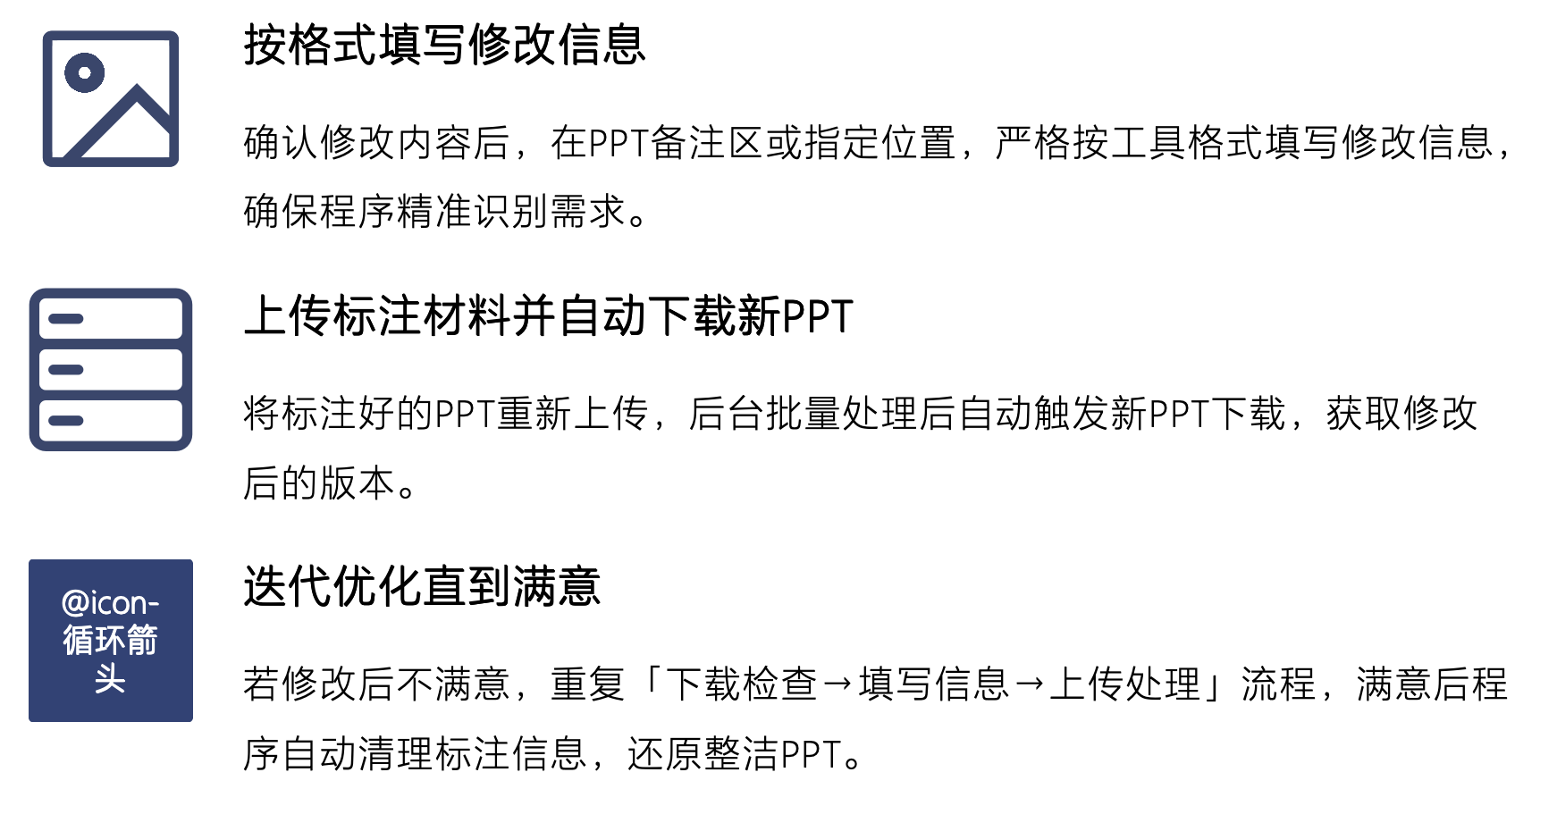
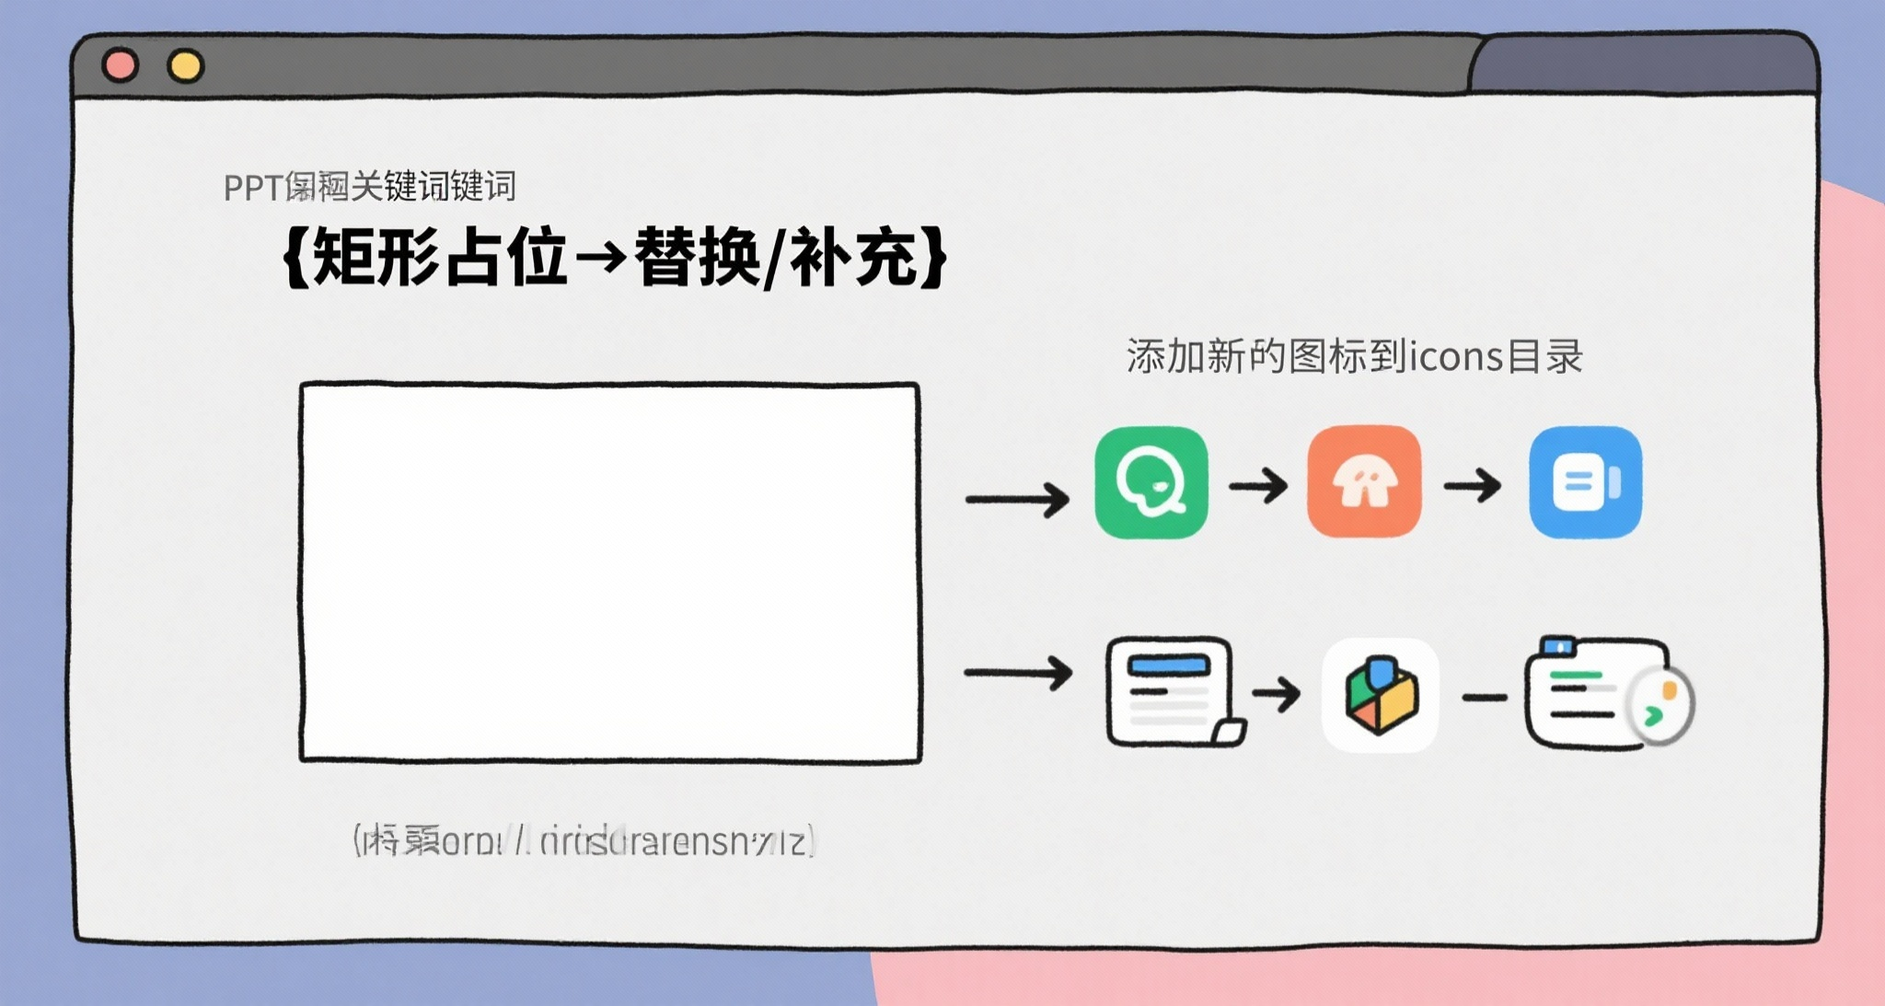
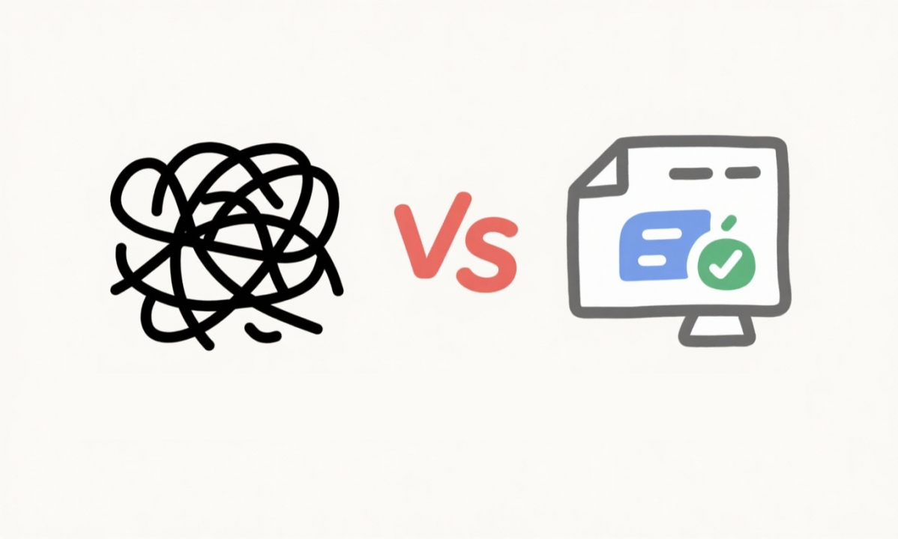
PPT Yoda图标选择与处理逻辑
图标选择核心逻辑
现阶段大语言模型生成SVG图标能力欠佳，细节丰富的图标生成后95%无法直接使用。因此，PPT Yoda采用让模型从现成图标库中选择的模式，而非直接生成SVG图标。
可用图标库类型
图标未匹配的处理
1. 公共图标库：所有用户可直接使用系统提供、存储于“icons”目录的公共图标库，无需额外操作
2. 自定义图标库：管理员可将专属图标库文件夹放入“icons”目录（含子目录也能自动扫描），程序依名称匹配纳入可用范围。
3. icon 颜色会自行替换。
生成PPT时无对应图标，会在原位置保留矩形并放入“建议搜索关键词”
解决方式：直接替换——找到合适图标替换带关键词的矩形
补充图标库——将新图标加入“icons”目录，重新生成时程序自动识别。
Notes:
图标选择
说明PPt Yoda中图标选择的操作
### 一、图标选择的核心逻辑
首先要明确，PPt Yoda为何采用当下的图标选择模式。现阶段大语言模型生成 svg 图标的能力很不理想，尤其是细节丰富的图标，生成后95%都没法直接使用。
所以，PPt Yoda针对图标选择，采用的是**让模型从现成图标库中选择**的模式，而非直接生成 svg 图标。
### 二、可用的图标库类型
目前在 PPt Yoda 里，大家能使用的图标库分为以下两类：
1. 公共图标库
所有用户都能直接使用系统提供的公共图标库，这些图标存储在 `icons` 目录下，无需额外操作即可调用。
2. 自定义图标库
如果用户有自己的专属图标库，可将整个图标库文件夹放置到 `icons` 目录下（即便图标库内包含子目录，程序也能自动扫描识别）。程序会依据图标名称进行匹配，把用户私有的图标资源纳入可用范围。
### 三、图标未匹配时的处理与操作
由于图标很难覆盖所有场景需求，当生成 PPT 时程序没找到对应图标，会按以下逻辑处理：
- 先在原本放置图标的位置**保留一个矩形**；
- 再将该场景下“建议搜索图标的关键词”放入这个矩形中。
遇到这种情况，大家可以通过以下方式解决：
- 直接替换：找到合适图标后，手动替换掉带有关键词的矩形即可；
- 补充图标库：把新图标添加到 `icons` 目录下，重新生成素材时，程序会自动识别并使用新图标（无需关注 `info.json` 文件这类技术细节）。
这样一来，咱们对 PPt Yoda 中“图标怎么选、没找到图标咋处理”就有更清晰的认知啦～

Slide 15
程序核心优势与交互逻辑
自动化生成素材
允许调整提示词
多次便捷生成
可基于用户设置的描述（Prompt）自动完成图片生成，无需手动设计，降低操作门槛
允许用户根据生成结果，灵活修改图片对应的描述内容，精准优化图片效果，避免“一次性生成无法调整”的问题
通过简单标记操作即可触发重新生成，无需重复搭建生成流程，实现多轮迭代优化，兼顾便利性与生成质量
程序具体交互流程
以“初始生成 - 用户调整 - 批量重生成”为核心逻辑，通过简单标记与操作实现高效迭代
初始生成与标记呈现
用户调整与标记修改
批量重新生成
程序首次生成图片后，自动为每张图添加专属编号（带“-g”标记区分初始生成），并将对应Prompt用`@img-编号`和`@endimg`包裹放于幻灯片备注框
对生成图不满意时，修改备注框内`@img-编号`与`@endimg`间的Prompt内容，同时删除图片编号后“-g”标记，传递重新生成信号
完成调整后保存幻灯片并上传，程序自动识别无“-g”标记图片，依据备注框最新Prompt批量完成重新生成
Notes:
图片生成
介绍PPt Yoda中图片生成的操作
### 一、程序核心优势
为解决AI直接生成可用图片的挑战，提升生成效率与质量，本程序具备以下核心优势：
- **支持自动化生成素材**：可基于用户设置的描述（Prompt）自动完成图片生成，无需手动设计，降低操作门槛；
- **支持用户调整提示词**：允许用户根据生成结果，灵活修改图片对应的描述内容，精准优化图片效果，避免“一次性生成无法调整”的问题；
- **支持多次便捷生成**：通过简单标记操作即可触发重新生成，无需重复搭建生成流程，实现多轮迭代优化，兼顾便利性与生成质量。
### 二、程序具体交互流程
以 “初始生成 - 用户调整 - 批量重生成” 为核心逻辑，通过简单标记与操作实现高效迭代。
#### 第一步：初始生成与标记呈现
程序首次生成图片后，会自动完成两项关键标记，便于用户识别与后续操作：
1. **图片编号与“-g”标记**：为每张生成的图片添加专属编号，编号将以类似“蒙版”的形式显示在图片上方；其中，**刚生成的图片会在编号后额外添加“-g”标记**，用于区分“初始生成未调整”的图片。
2. **Prompt与固定标记包裹**：将对应图片编号的描述（Prompt），放置在幻灯片下方的“备注框”中；且Prompt需被固定标记包裹——``各独占一行，格式示例如下：
#### 第二步：用户调整与标记修改
若对初始生成的图片不满意，用户可按以下方式操作：
1. **调整Prompt**：直接在备注框中修改``之间的描述内容，确保新的Prompt能准确表达期望的图片效果；
2. **去除“-g”标记**：找到图片上方编号后的“-g”标记并删除（如将“1-g”改为“1”），该操作是告知程序“此图片需重新生成”的关键信号。
#### 第三步：批量重新生成
当所有需调整的图片均完成“Prompt修改”和“-g标记去除”后，用户只需完成以下步骤，即可触发程序批量处理：
1. 将当前的幻灯片文件保存，确保所有修改内容已留存；
2. 将保存后的幻灯片文件上传至程序，程序会自动识别“无-g标记”的图片，基于其备注框中最新的Prompt，批量完成重新生成。

Slide 16
03
模板使用说明
Notes:
3 模板使用说明

Slide 17
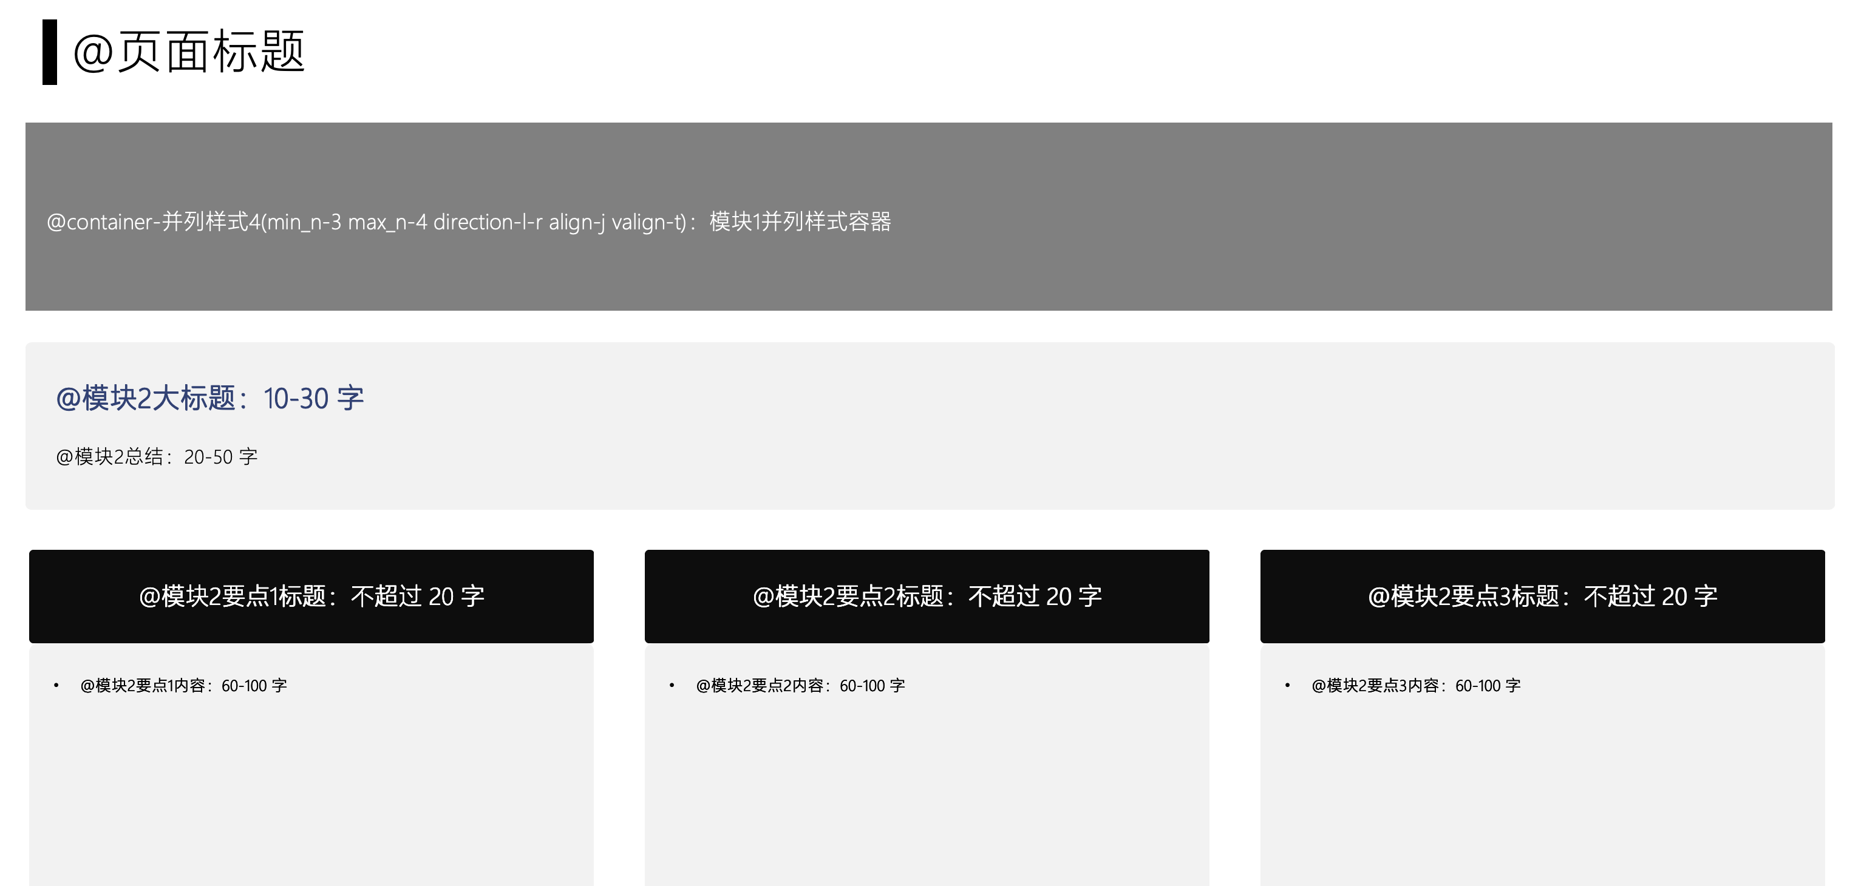
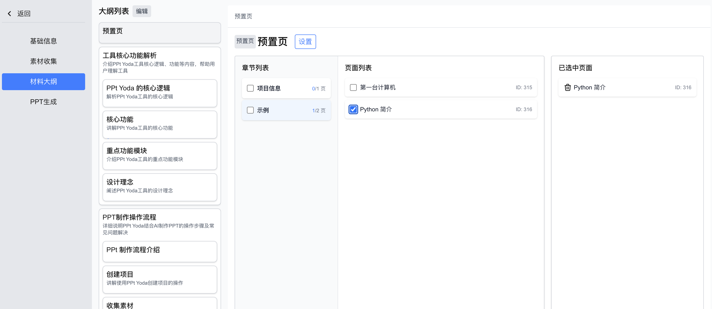
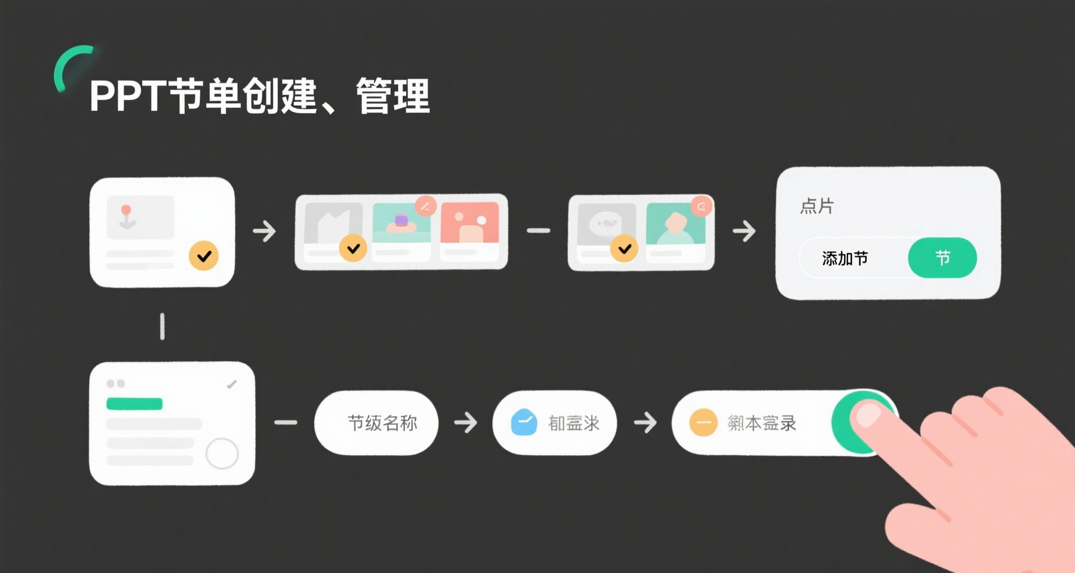
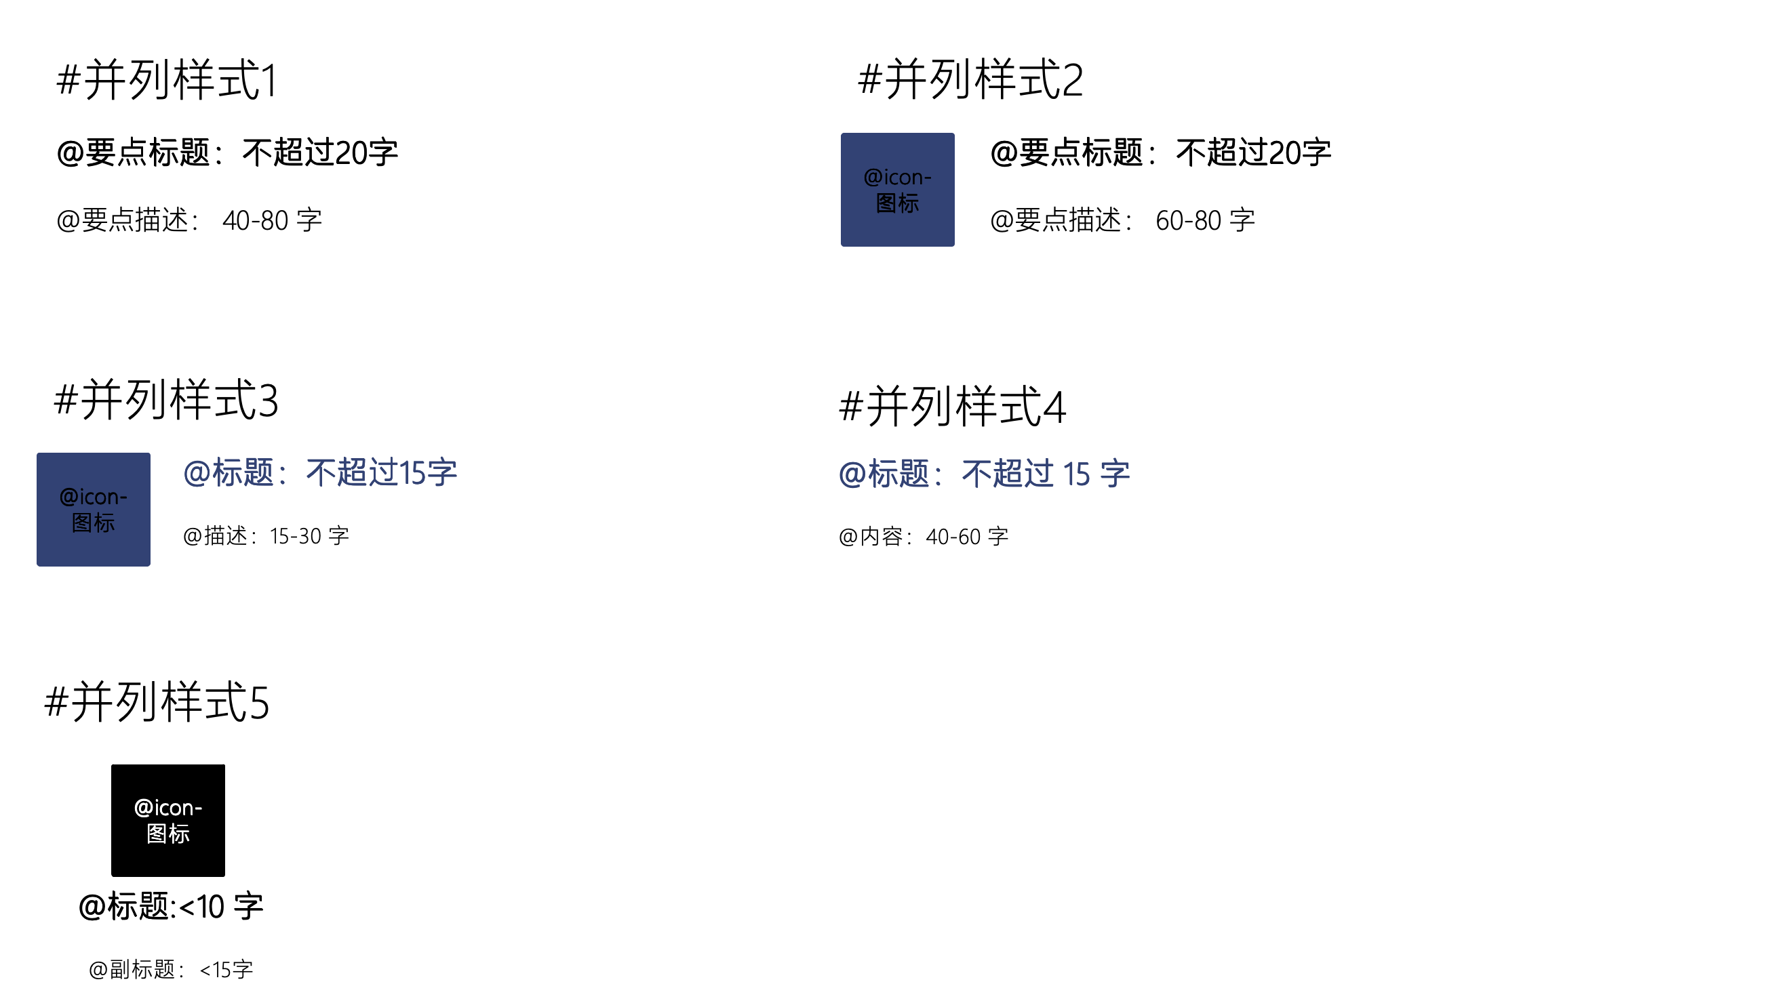
PPT Yoda模板的页面类型
组件页：定义可复用小模块
组件页用于定义PPT中可复用组件，如目录项、基础文字样式等。关键细节：页面无备注则为组件页
自定义模板必须包含toc和text组件。
样式页：给AI当布局参谋
预置内容：直接拿来用的现成内容
样式页为PPT生成提供设计参考（如三模块并排、左右分栏布局逻辑）。要点：需放templates下或无章节，页面备注至少一行
备注首行为名称、后续为额外提示
模板必须包含封面、目录、一级章节、二级章节、空白五种样式页。
预置内容是可直接复用的现成素材（如公司介绍、团队介绍）。使用步骤：选中幻灯片→点“开始”选项卡“幻灯片”组的“节”→“添加节”→重命名章节→将预置内容放入对应章节，下次可直接调用。
Notes:
模板中的页面类型
介绍PPt Yoda模板里的页面类型
各位好，接下来咱们聊聊 PPT Yoda 模板里的页面类型~ 其实模板主要包含**组件页**、**样式页**、**预置内容**这三大类，每类都有不同作用，咱一个一个来看。
### 一、组件页：定义可复用的“小模块”
组件页是用来定义 PPT 里能反复用的组件的，像目录项长啥样、最基础的文字样式（比如标题用几号字、什么字体）这些，都靠组件页定规则~
这里有两个关键细节要记牢：
- 要是页面备注里没写任何信息，系统就会把它当成组件页。至于组件咋用，后面“组件与容器”部分会细讲~
- 自定义模板时**必须得有 toc 和 text 这两个组件**！toc 组件负责生成 PPT 的目录，text 组件用来定义默认文本内容的样式（比如正文段落间距、颜色这些），少了它们模板可就“瘸腿”啦~
### 二、样式页：给 AI 当“布局参谋”
样式页是干啥的呢？简单说，它是 PPT 生成时给大语言模型的“设计参考”。比如你想要三模块并排的布局、左右分栏的布局，样式页就把这些布局逻辑提前定好，让 AI 参考着生成 PPT~
关于样式页，这些要点得注意：
- **位置&备注**：样式页得放在 templates 章节下，或者没章节也成，但页面备注里至少得写一行信息~
- **命名&内容**：备注第一行是样式页名称，后面的内容是给大语言模型的“额外提示”，帮它选更合适的样式；页面里还能放多个[占位符](#占位符)，用来定义这页该填啥内容~
- **必选样式页**：模板里**必须包含五种样式页**，一个都不能少：
- 封面：决定 PPT 首页长啥样（比如公司 logo 放哪、标题用啥字体）；
- 目录：规定目录页的样式（比如目录项怎么排版、要不要加页码）；
- 一级章节：一级标题页的设计风格（比如“项目背景”这类大标题页咋布局）；
- 二级章节：二级标题页的样式（像“1.1 背景调研”这种子标题页的格式）；
- 空白：空白页的基础样式（比如需不需要默认底图、留白比例多少）。
### 三、预置内容：直接“拿来用”的现成内容
预置内容就像“现成素材包”，是可以直接插到 PPT 里的复用内容，比如公司介绍、团队成员介绍这些通用内容，提前做好放进去，下次做 PPT 直接调用就行~
想用预置内容，得先把它们放进 PPT 的“章节”里，创建章节的步骤咱走一遍：
1. 先找到你想分节的第一张幻灯片，点它左边的缩略图选中；
2. 然后在顶部“开始”选项卡下，找到“幻灯片”组，点“节”按钮；
3. 下拉菜单里选“添加节”，系统会自动生成“无标题节”；
4. 右键点节名，就能重命名（比如改成“公司介绍预置内容”）。
把预置内容放进对应的章节里，下次做 PPT 时，直接从章节里拽出来用，效率一下子就上去啦~
以上就是 PPT Yoda 模板里三类页面的作用和关键要点~ 理解透这些，后面用模板时就更顺手啦！

Slide 18
深入了解PPT Yoda模板中的占位符
什么是占位符？
占位符是模板里的特殊标记，主要在组件页预先“占好位置”，供大语言模型生成PPT时填充内容。例如`@title`告知AI此处放标题，`@img - block_icon：模块 1 的图标`明确位置与填充内容方向，让模板与AI高效配合~
1. 标识与命名
2. 占位符的类型
3. 占位符的描述
4. 占位符样式
占位符以`@`为开头标志，名称需简洁规范，不可含空格或中划线，如`@title`的名称为「title」
支持`text`（文字）、`img`（图片）、`icon`（图标）、`diy`（自定义）、`container`（容器），例`@img - title`是图片占位符
可附加要求，如`@text - block1：容纳 60 - 80 个字`，指引AI按预期填充内容
主要针对`container`类型占位符的布局样式设置，定义容器下组件的布局样式
Notes:
占位符
说明PPt Yoda模板中占位符的相关内容
各位好，现在我们来深入了解 PPT Yoda 模板里的**占位符**。大家在制作模板时，有没有想过怎么让 AI 清楚该在哪个位置填充什么样的内容呢？这就需要用到占位符啦！
### 一、什么是占位符？
占位符是模板里的**特殊标记**，它会出现在组件页或者样式页中（主要在组件页发挥作用），作用是在 PPT 模板里预先“占好位置”，等大语言模型生成 PPT 时，就能按照这些标记的位置去填充内容。
给大家举两个例子感受下：像 `@title` 就是一个占位符，它相当于告诉 AI “这里要放标题内容”；还有 `@img-block_icon：模块 1 的图标` 也是占位符，既明确了位置，还提示 AI 要填充“模块 1 的图标”这类内容~
### 二、占位符的定义规则
要是我们想自己定义占位符，记住下面这些规则，操作起来就会很轻松：
#### 1. 标识与命名
占位符得**以 `@` 作为开头标志**，后面跟着的就是占位符名称。比如 `@title` ，这里名称就是 “title” 。要注意的是，占位符的命名里**不能出现空格或者中划线**，得保持简洁规范~
#### 2. 占位符的类型
我们得让 AI 知道“这个位置该填文本、图片还是图标”，这就需要给占位符加**类型标记**——在占位符名称前面加上类型，用 `-` 隔开。要是没写类型，默认就是 `text`（文本占位符）。目前 PPT Yoda 支持这些占位符类型：
- `text`：文本占位符，用来放标题、正文这类文字内容；
- `img`：图片占位符，AI 会在这个位置生成或者插入图片；
- `icon`：图标占位符，AI 会从 PPT Yoda 的图标库里挑选合适图标填充；
- `diy`：自定义占位符，AI 会根据实际需求自主选择填充的内容类型，灵活性很高；
- `container`：容器占位符，关于它的内容咱们下一节再详细展开讲~
举个例子更直观：`@img-title` 里的 “img” 就是类型，这就说明它是**图片占位符**，AI 会在这个位置放图片~
#### 3. 占位符的描述
要是我们想给 AI “提提要求”，比如限定文字的字符数、说明占位符大小这些信息，就可以在占位符名称后面加上 `:` ，再跟上描述内容。像 `@text-block1：容纳 60 - 80 个字` 这样，AI 就会尽量用 60 - 80 个字符来填充这个占位符，能让生成的内容更符合我们的预期~
#### 4. 占位符样式
这部分内容主要是针对 `container` 类型的占位符（涉及布局容器的样式设置），咱们下一节专门来讲，这里先有个印象就好~
简单总结一下：占位符就像是模板和 AI 沟通的“暗号”，通过 `@` 开头来定义，再用类型、描述这些信息告诉 AI “在哪里填内容、填什么内容、怎么填内容”。把这些规则掌握好，咱们设计模板时会更高效，AI 生成的 PPT 也能更贴合我们的需求~

Slide 19
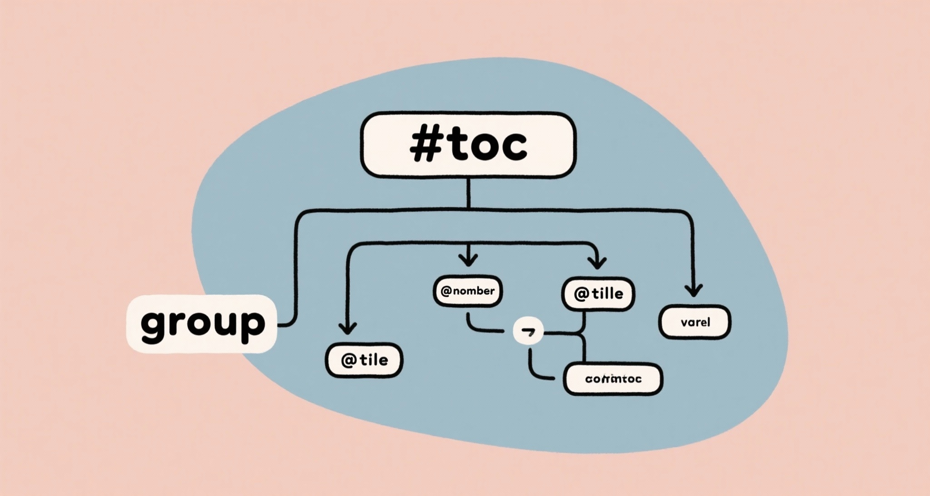
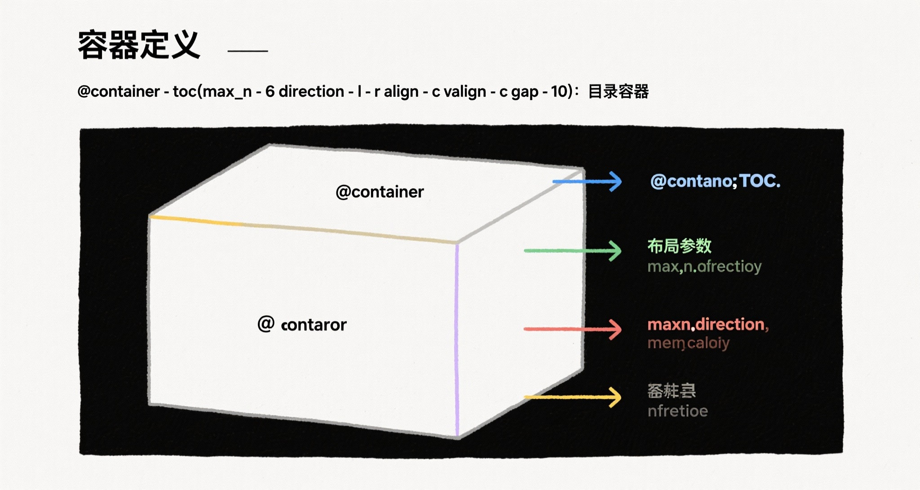
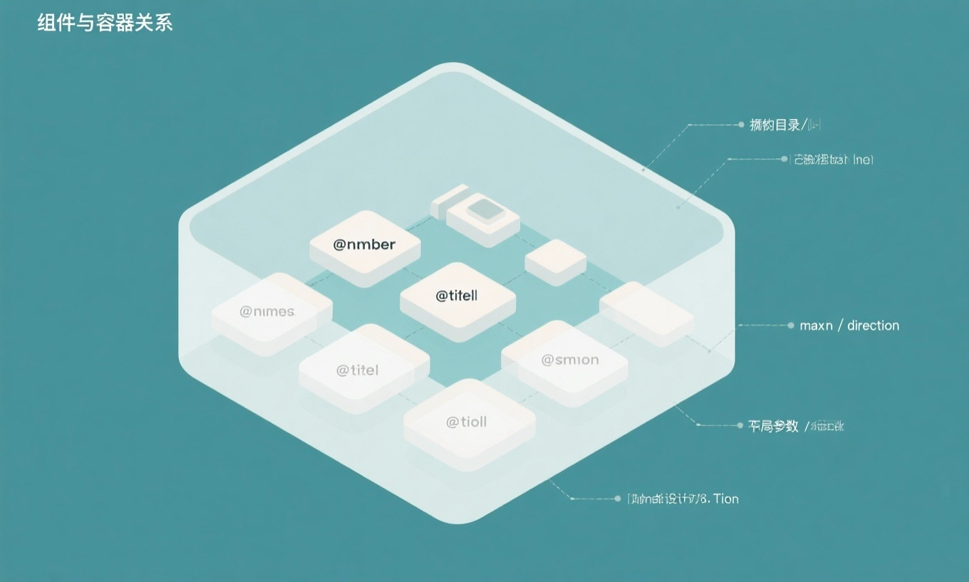
组件与容器：PPT模板灵活规范的核心
核心概念：组件与容器
在PPT Yoda模板中，「组件」是可重复的预置内容块（如目录页的单个目录项，含编号、标题等占位符）
「容器」是承载组件的规则框（通过@container声明，规定组件数量、布局方向、对齐方式与间距）。二者配合让模板既能适配3 - 6项等灵活内容量，又能自动排版，是模板“灵活又规范”的关键逻辑。
一、组件：可重复的预置内容块
二、容器：组件的规则承载框
制作目录页时，数量灵活的「目录项」被抽象为「组件」——它是预置好的内容块，可重复插入。组件需用group承载，包含以#开头的组件名称（如#toc），以及含@number、@title等占位符的组件内容组。
组件需放入「容器」（container类型占位符）。以目录容器@container - toc(...)为例，需匹配组件名toc，括号内max_n（最多组件数）、direction（布局方向）、align（水平对齐）、valign（垂直对齐）、gap（组件间距）定义布局规则，备注说明用途。
Notes:
组件与容器
讲解PPt Yoda模板里的组件与容器
各位朋友，现在我们聚焦 PPT Yoda 模板里**“组件”和“容器”**这两个核心概念。这两个元素是让模板既灵活又规范的关键，咱们结合“目录页”的实际场景来理解会更清楚。
### 一、什么是“组件”？
先看一个场景：制作 PPT 目录页时，需要插入若干个“目录项”，每个目录项里可能有编号、标题这些内容块，而且目录项的数量并不固定——有的报告目录只有 3 项，有的则有 6 项。
为了让模板能适配这种**“可重复、数量灵活”**的内容，PPT Yoda 把“目录项”抽象成了**“组件”**。简单来说，组件是「预置好的内容块」，可以在页面里重复插入，具体插入次数由大语言模型根据需求决定。
那组件的结构是怎样的呢？
它需要一个「group（编组）」形状，这个 group 里只包含两类元素：
- 第一类是**组件名称**：用文本框或形状表示，内容必须以 `#` 开头，比如目录组件我们命名为 `#toc` ；
- 第二类是**组件内容**：同样是一个 group，里面通常包含「占位符」（像目录项里的编号 `@number`、标题 `@title` 都属于占位符），还可能有背景矩形这类起修饰作用的元素。
### 二、什么是“容器”？
组件不能随意放置，得插入到**“容器”**里——容器本质是「container 类型的占位符」。我们还是用目录页来举例说明：
假设我们要做一个“目录”样式页，在页面中画一个矩形，然后给这个矩形添加这样一段文字：`@container-toc(max_n-6 direction-l-r align-c valign-c gap-10)：目录容器` ，这个矩形就是目录组件的「容器」。
我们把这个容器的定义拆解开来，能分成 4 个部分理解：
1. `@container`：这是固定格式，用来声明这个占位符是「容器类型」；
2. `toc`：容器名称，**必须和组件名称完全一致**（组件叫 `#toc`，容器名称就对应为 `toc`）；
3. 括号里的 `max_n-6 direction-l-r align-c valign-c gap-10`：这部分定义了「容器内组件的布局规则」，每个参数都有特定含义：
- `max_n-x`：表示容器最多能容纳 x 个组件（这里 x 是 6，意味着目录最多显示 6 项）；
- `direction-l-r`：表示容器内组件的布局方向是「从左到右」，要是写成 `t-b` ，就代表「从上到下」布局；
- `align-c`：表示容器内组件的水平对齐方式（`c` 代表居中、`l` 代表左对齐、`r` 代表右对齐、`j` 代表两端对齐）；
- `valign-c`：表示容器内组件的垂直对齐方式（`c` 代表居中、`t` 代表顶部对齐、`b` 代表底部对齐、`j` 代表两端对齐）；
- `gap-x`：表示容器内组件之间的最小间距为 x 个单位（这里 x 是 10）；
4. `：目录容器`：这是给大语言模型看的备注，用来说明这个容器的用途。
### 三、组件与容器的配合逻辑
我们用刚才的目录例子来总结一下组件和容器是如何配合工作的：
- 我们把“单个目录项”制作成组件 `#toc`，在这个组件里包含了编号 `@number`、标题 `@title` 这些占位符；
- 接着创建一个容器 `@container-toc(...)`，在这个容器里规定了“最多放 6 个目录项，组件按从左到右排列、水平和垂直都居中对齐、组件间距为 10”；
- 当大语言模型生成目录页时，会自动根据内容计算需要几个 `#toc` 组件，然后把这些组件放进 `@container-toc` 这个容器里，并且能按照我们设定的布局规则自动排版。
这样一来，不管用户需要 3 个还是 6 个目录项，模板都能自动适配——这就是组件和容器让模板实现“灵活又可控”的核心逻辑。
现在大家对“组件是可重复的内容块，容器是装组件的规则框”应该有了直观理解。接下来我们可以结合实际模板，看看这种设计是如何帮助我们高效制作 PPT 的～

Slide 20
参考模板：快速上手的直观范例
Notes:
参考模板
展示PPt Yoda的参考模板并说明使用
### 参考模板：快速上手的直观范例
接下来，我们聚焦 **PPt Yoda 的参考模板** 。
在 PPt Yoda 项目里，预先配置了几个默认模板。这些模板就像“手把手教学的示例”——当你想理解 PPt 模板的设计逻辑、组件搭配、页面布局等核心概念时，直接打开这些默认模板，就能直观看到「模板包含哪些页面类型」「占位符如何设置」「组件与容器怎样组合」这类关键信息是如何落地呈现的。
简单来说，参考模板是帮大家“快速上手”的工具：不用从零开始摸索，通过拆解默认模板的结构、样式和交互逻辑，就能轻松掌握 PPt 模板体系的核心思路与使用方法。

Slide 21
04
管理员操作指引
Notes:
4 管理员操作指引

Slide 22
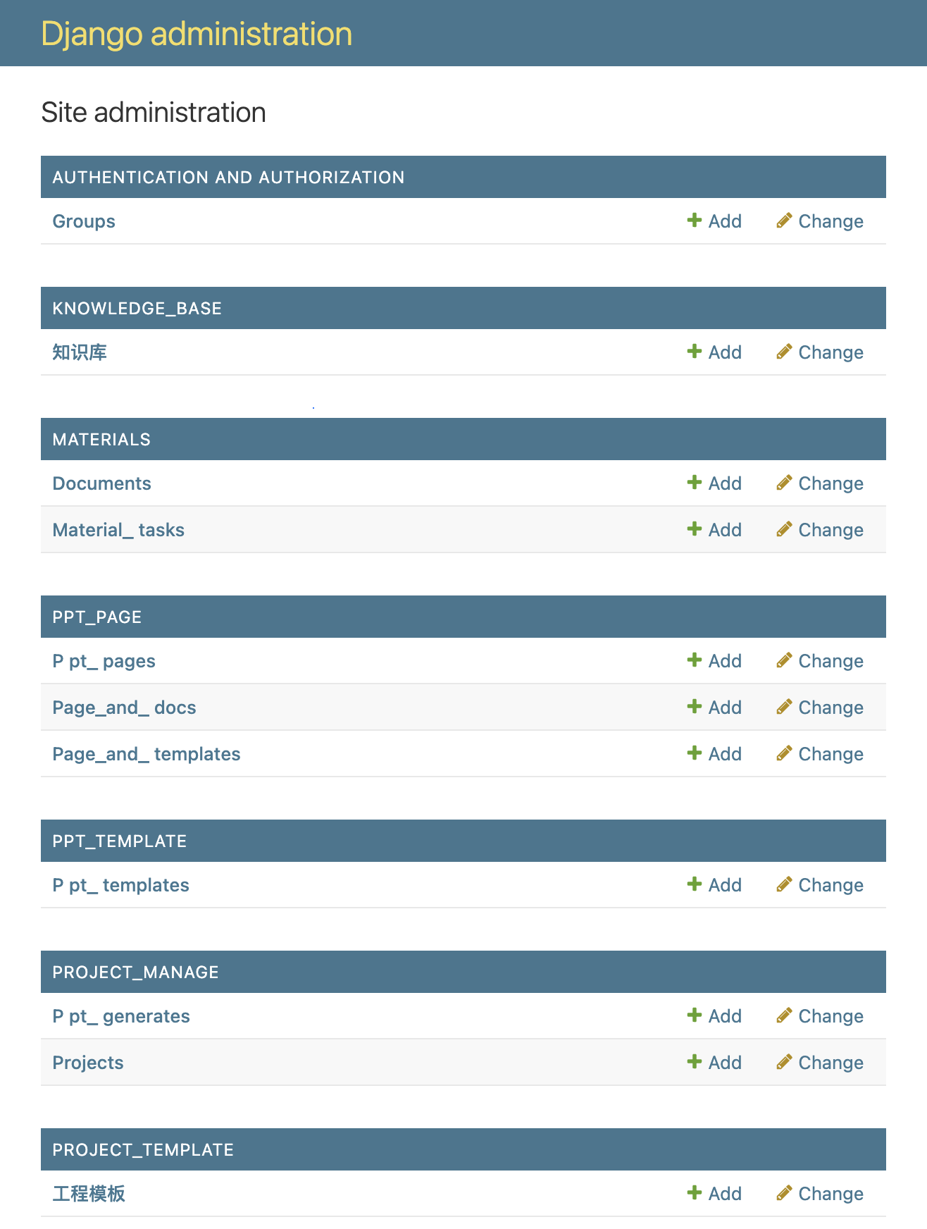
管理后台入口
管理后台核心信息
访问入口
登录凭证
操作权限
基于 Django admin 搭建，启动服务后，在浏览器输入 http://localhost:8810 即可访问
默认用户名 ppt_killer、密码 pt_12345，登录后进入后台操作
登录后可处理、查看所有数据，项目模板、图标管理等核心操作在此完成
操作逻辑与权限说明
模块2内容：不超过 200-400字
Notes:
后台管理入口
说明PPt Yoda管理后台的入口及相关操作
各位管理员朋友，接下来咱们聚焦**PPt Yoda 管理后台入口及相关操作**展开说明。
### 一、后台技术基础与访问地址
PPt Yoda 的管理后台直接基于 Django 框架提供的 `admin` 后台搭建。当你通过 `runserver.py` 程序启动工具服务时，管理后台的访问地址是 **`http://localhost:8810`** ——只需在浏览器地址栏输入该网址，就能进入管理后台的访问入口。
### 二、管理员登录信息
系统为管理员配置了默认的登录凭证：
- 用户名：`ppt_killer`
- 密码：`pt_12345`
使用这组账号密码完成登录后，就能进入管理后台开展操作。
### 三、后台操作权限
成功登录管理后台后，管理员可对系统内**所有数据**进行处理与查看。后续我们要讲解的“项目模板管理”“图标管理”等核心管理动作，都需要通过这个后台来完成~
以上就是管理后台入口从访问、登录到操作权限的关键信息，下一部分我们会深入讲解「项目模板管理」的具体操作~

Slide 23

项目模板管理
项目模板的意义
像项目方案、开题报告、市场分析等场景中，素材任务列表和材料大纲相对固定，将“固定套路”模板化可指导AI更高效工作，这是设计初衷
项目模板规范的核心
核心是素材任务列表和材料大纲，特定场景通用信息模板化后，启动项目时AI基于规范框架生成内容，无需重复梳理结构，大幅提升效率
项目模板的操作权限
普通用户暂无法自定义项目模板，管理员通过admin后台完成项目模板的管理工作
Notes:
项目模板管理
讲解PPt Yoda中项目模板管理的操作
接下来，我们要重点讲讲 PPt Yoda 里「项目模板管理」这项操作。
先说说项目模板存在的意义。大家想想，像项目方案、开题报告、市场分析这类场景，素材任务列表和材料大纲往往是相对固定的。把这些“固定套路”变成模板，就能指导 AI 更高效地工作——这就是项目模板的设计初衷。
那项目模板具体规范了什么？核心是**素材任务列表**和**材料大纲**这两块内容。把特定场景下通用的信息“模板化”后，每次用这个模板启动项目时，AI 就能直接基于规范好的框架生成内容，不用每次重新梳理结构，效率能大幅提升。
最后说操作权限的事儿。目前普通用户暂时没法自己定义项目模板，但管理员有专属操作通道——通过 admin 后台来完成项目模板的管理工作。

Slide 24
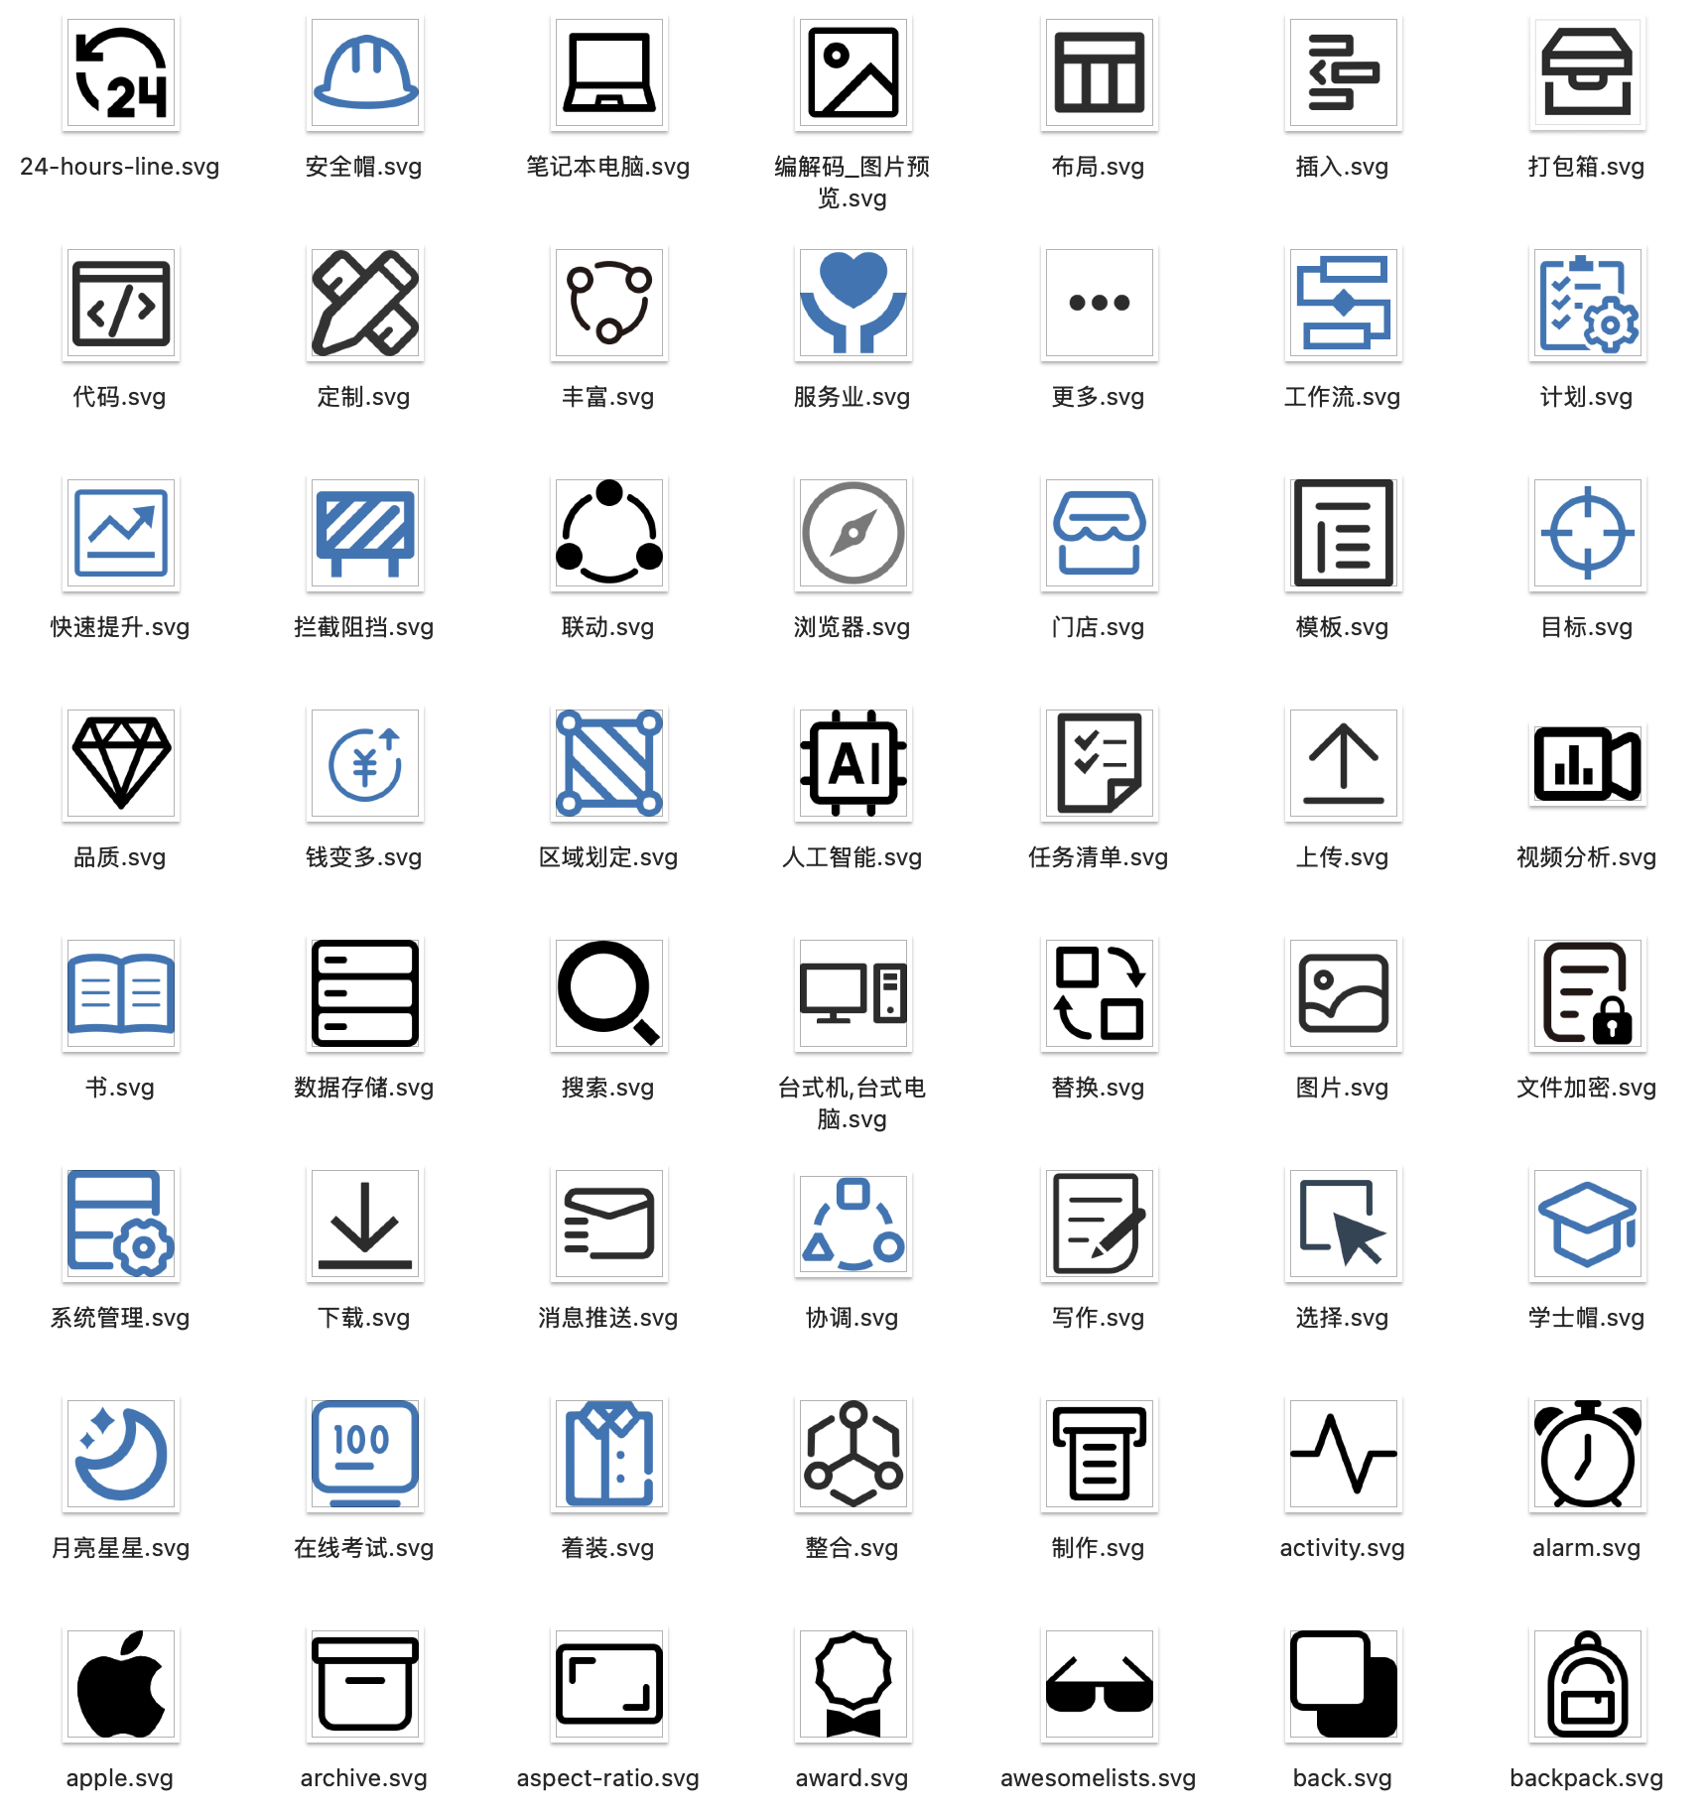
图标管理
当前图标库基本情况
目前项目里是统一使用一个 icon 图标库，没有针对每个用户设置单独的图标库，也没有对应的数据库结构设计。
图标管理的操作方式
要是想对图标进行管理，直接在 icons 文件夹下对相关图标做调整，之后程序会在合适的时机自动扫描 icons 文件夹，完成对图标引用的更新，改好图标后程序自动识别变化，不用额外做复杂设置~
文件命名的小技巧
管理图标库时，把文件名称设置为图标的精确描述，如代表“团队协作”的图标命名成“团队协作 - 多人会议”、“数据统计”类图标命名成“数据统计 - 柱状图趋势”这类精准体现内容的名字，能让程序更准确匹配图标，提升 PPT 制作效率~
Notes:
图标管理
介绍PPt Yoda中图标管理的操作
# 图标管理：介绍 PPt Yoda 中图标管理的操作
各位朋友，接下来咱们聚焦“图标管理”，讲讲 PPt Yoda 里关于图标管理的操作~
### 一、当前图标库基本情况
目前项目里是统一使用一个 icon 图标库，暂时没有专门设计对应的数据库结构哦。
### 二、图标管理的操作方式
要是想对图标进行管理，操作很直接——**直接在 icons 文件夹下对相关图标做调整**就行。之后程序会在合适的时机自动扫描 icons 文件夹，完成对图标引用的更新。简单来说，你在文件夹里改好图标，程序后续会自动识别这些变化，不用额外做复杂设置~
### 三、文件命名的小技巧
管理图标库时，还有个能让操作更高效的小细节——**把文件名称设置为图标的精确描述**。比如您有个代表“团队协作”的图标，文件名可以设成“团队协作 - 多人会议”；要是有“数据统计”类的图标，命名成“数据统计 - 柱状图趋势”这类能精准体现图标内容的名字。这样程序在挑选图标时，就能更准确地匹配到合适的图标，帮咱们更高效完成 PPT 制作~

